Slide 1
“GRABACIÓN DE UN SINGLE CON MÚSICOS CALLEJEROS EN LA CALLE”
Estudiante: María ángela Moreno
Dirigido a: Eduardo Días-Coordinador de área
Programa de Formación musical - Universidad el Bosque
13/07/2021

Slide 2
La Universidad El Bosque, no se hace responsable de los conceptos emitidos por los investigadores en su trabajo, solo velará por el rigor científico, metodológico y ético del mismo en aras de la búsqueda de la verdad y la justicia

Slide 3
Agradecimientos
Este proyecto de grado fue posible gracias a mi asesor Halley Jaimes por sus consejos, apoyo y constante retroalimentación, también gracias al maestro Eduardo Díaz quien fue un apoyo incondicional durante toda mi carrera y una gran guía como estudiante y profesional. Gracias a la Universidad el Bosque por brindarme las herramientas para que este trabajo fuera posible.

Slide 4
Diapositiva 18…………………Cronograma semana 1
Diapositiva 19…………………Objetivos
Diapositiva 20…………………Evidencias
Diapositiva 22…………………Entrevistas
Diapositiva 23…………………Comunicación
Diapositiva 24…………………Back Up
Diapositiva 25…………………Reflexión
Diapositiva 26…………………Cronograma Semana 2
Diapositiva 27…………………Objetivos
Diapositiva 28…………………Evidencias
Diapositiva 29…………………Entrevistas
Diapositiva 31…………………Entrevistados
Diapositiva 32…………………Back Up
Diapositiva 33…………………Reflexión
Diapositiva 34…………………Cronograma Semana 3
Diapositiva 35…………………Objetivos
Diapositiva 36…………………Expertos en Marketing
Diapositiva 37…………………Preguntas
Diapositiva 38…………………Entrevistas Marketing
Diapositiva 40…………………Entrevistas Productores Musicales
Diapositiva 41…………………Back Up
Diapositiva 42…………………Reflexión
Diapositiva 43…………………Cronograma Semana 4
Diapositiva 44…………………Objetivos
Diapositiva 45…………………Evidencias
Diapositiva 47…………………Pre Producción
Diapositiva 48…………………Producción
Diapositiva 49…………………Post Producción
Diapositiva 50…………………Back Up
Diapositiva 51…………………Reflexión Crítica
Diapositiva 52…………………Cronograma Semana 5
Diapositiva 53…………………Objetivos
Diapositiva 54…………………Preguntas
Diapositiva 55…………………Evidencias
Diapositiva 56…………………Puntos Importantes
Diapositiva 57…………………Evidencias
Diapositiva 58…………………Puntos Importantes
Diapositiva 59…………………Back Up
Diapositiva 60…………………Reflexión Crítica
Diapositiva 61…………………Cronograma Semana 6
Diapositiva 62…………………Objetivos
Diapositiva 63…………………Contexto
Diapositiva 64…………………Entrevistas
Diapositiva 67…………………Excel de Actividades
Diapositiva 68…………………Scouting
Diapositiva 69…………………Entregable
Diapositiva 70…………………Evidencia
Diapositiva 71…………………Bibliografía
Diapositiva 72…………………Reflexión Crítica
Diapositiva 73…………………Cronograma Semana 7
Diapositiva 74…………………Objetivos
Diapositiva 75…………………Evidencias
Diapositiva 76…………………Estado del Arte de la Creatividad
Diapositiva 79…………………La Composición
Diapositiva 80…………………En el proceso de composición se debe abarcar un amplio espacio de consideraciones
Diapositiva 81…………………Estructuras Preinventivas
Diapositiva 83…………………Fase Exploratoria
Diapositiva 84…………………Fuentes
Diapositiva 85…………………Reflexión Crítica
Diapositiva 86…………………Cronograma Semana 8
Diapositiva 87…………………Objetivos
Diapositiva 88…………………Referentes
Diapositiva 90…………………Evidencias
Diapositiva 91…………………Maqueta
Diapositiva 92…………………Reflexión Crítica
Diapositiva 93…………………Cronograma Semana 9
Diapositiva 94…………………Objetivos
Diapositiva 95…………………Evidencias
Diapositiva 96…………………Bitácora
Diapositiva 97…………………Bitácora
Diapositiva 98…………………Cronograma de Grabación
Diapositiva 99…………………Stage Plot
Diapositiva 100……………….Reflexión Crítica
Diapositiva 101………………Cronograma Semana 10
Diapositiva 102………………Objetivos
Diapositiva 103………………Evidencias
Diapositiva 106………………Evidencias
Diapositiva 107………………Grabación
Diapositiva 108………………Reflexión Crítica
Diapositiva 109………………Cronograma Semana 10
Diapositiva 110………………Objetivos
Diapositiva 111………………Evidencias
Diapositiva 112………………Reflexión Crítica
Diapositiva 113………………Cronograma Semana 11
Diapositiva 114………………Objetivos
Diapositiva 115……………… Mezcla
Diapositiva 116………………Referentes
Diapositiva 117………………Reflexión Crítica
Diapositiva 118………………Cronograma Semana 12
Diapositiva 119………………Objetivos
Diapositiva 120………………Evidencias
Diapositiva 122………………Reflexión Crítica
Diapositiva 123………………Cronograma Semana 13
Diapositiva 124………………Objetivo
Diapositiva 125………………Evidencias
Diapositiva 127………………Reflexión Crítica
Diapositiva 128………………Cronograma Semana 15 y 16
Diapositiva 129………………Objetivo
Diapositiva 130………………Evidencias
Diapositiva 133………………Reflexión Crítica
Diapositiva 135………………Conclusiones

Slide 5
Este proyecto busca mostrar el proceso de la grabación de un single de músicos callejeros en la calle por medio de memoria audiovisual.
Para su elaboración fue necesaria la asesoría por medio de entrevistas de diferentes expertos, el análisis de documentos y material audiovisual y un proceso práctico e investigativo. Estos componentes fueron fundamentales para llevar a cabo la ejecución de el single y para la estructuración de cada proceso que requería el proyecto.
El nombre del single es “La Calle Canta”,para su elaboración se llevó a cabo un proceso de investigación, un proceso creativo desde su composición, pre producción, producción y post producción. En cada uno de estos proceso se buscó llevar a cabo el concepto de la obra como una obra callejera grabada en un espacio abierto saliendome por completo de los estándares de calidad que ofrece un estudio de grabación profesional. Dando paso a la experimentación y la creatividad.
Como resultado se obtuvo un single donde se trabajó de la mano con músicos callejeros y en donde se implementó el ruido de fondo de la calle como parte de la composición. Fue un proyecto que se diferenció por las condiciones en las que fue elaborado y por su razón social que buscaba visibilizar a los músicos escogidos como razón social ya que son personas que no cuentan con los mismos recurso ni con las mismas oportunidades.
This project wants to show the process of recording a single with street musicians through audiovisual memory.
For its preparation, advice was necessary through interviews with different experts, the analysis of documents and audiovisual material, and a practical and investigative process. These components were essential to carry out the execution of the single and for the structuring of each process that the project required.
The name of the single is “La Calle Canta”, for its elaboration a research process was carried out, a creative process from its composition, pre-production, production and post-production. In each of these processes, we sought to carry out the concept of the work as a street work recorded in an open space, completely departing from the quality standards offered by a professional recording studio. Giving way to experimentation and creativity.
As a result, a single was obtained where they worked hand in hand with street musicians and where the background noise of the street was implemented as part of the composition. It was a project that was differentiated by the conditions in which it was developed and by its company name, which sought to make the musicians chosen as a company name visible since they are people who do not have the same resources or the same opportunities.
Palabras Claves:
Músicos callejeros, campo abierto, canción, producción musical, composición musical, pre producción, post producción, mezcla, grabación
Street musicians, street, single, music production, music composition, preproduction, post production, recording, mix

Slide 6
Este análisis crítico se basará en la información recogida en el proceso de investigación, ya sea por medio de textos, trabajos de tesis, artículos, libros, videos, etc. Para la recopilación de dicha información se tuvieron en cuenta diferentes metodologías de composición y una breve introducción acerca del estado del arte de la creatividad. Como bien se sabe la composición es un proceso creativo muy personal, cada persona desarrolla o usa un tipo de metodología diferente o igual según lo que mejor se acomode a su desarrollo dentro de la composición. El primer punto de partida para una composición es la idea. Esta idea nace de la creatividad de la persona y después se irá transformando hasta obtener una idea estructurada que sería el resultado de la composición. A lo largo de los años la canción ha tenido diferentes transformaciones en sus formas, letras, estructura musical, etc. Se podrían hacer infinidades de análisis de los diferentes géneros, sin embargo, el interés esencial de esta investigación es poder escoger métodos que se puedan aplicar a la composición del single que se grabará en el proyecto de grado y entender las diferentes formas de creatividad.La composición es tanto la actividad de componer como el resultado de esa actividad. No es un término exclusivamente musical –se suele aplicar también a la prosa, la poesía, la pintura, la arquitectura y algunos otros medios– y en todos los casos describe un proceso de construcción, una conjunción creativa, un desarrollo y la terminación de una concepción o inspiración inicial. Esta concepción o inspiración puede tomar variedad de formas, desde un trazo estructural completo hasta la más breve idea temática, armónica o rítmica cuyo potencial e implicaciones estructurales quedan por ser trabajados, y cuyo contexto genérico puede no ser muy claro en un principio. La concepción inicial puede ser puramente musical o puede derivar de un estímulo literario, dramático o escénico. Pero tales concepciones iniciales siempre necesitarán un trabajo consciente, aun cuando su primera aparición sea espontánea, natural y no el resultado del pensamiento consciente. (Soria, 2019, p24. )

Slide 7
Existen diferentes formas de metodologías para componer una canción, pero existe un patrón en estas metodologías que es que primero se debe obtener una idea, esta idea es la búsqueda de inspiración, muchos pueden tener también diferentes formas y alternativas para encontrar esta inspiración ya sea por una anécdota, algo que se sacó de un libro, etc. pero realmente no saben de dónde viene el origen real de la inspiración. Con la información recogida me di cuenta de que la mente funciona de diferentes maneras y que esa inspiración que encontramos en nuestros procesos creativos se debe a diferentes formas del pensamiento y percepciones del ser humano. Al conocer estos diferentes tipos de expresiones y metodologías se puede llegar a ejercer la creatividad de forma efectiva con un entendimiento completo de cómo funciona.

Slide 8
Objetivos
Investigar proyectos culturales en relación a su elaboración y público objetivo por medio de tres entrevistas a gestores culturales en Colombia y/o latinoamérica.
Investigar por medio de dos entrevistas a dos productores musicales acerca de su proceso al momento de realizar una producción musical, empezando desde su pre producción.
Investigar por medio de entrevistas a expertos en marketing, cómo se debe hacer un estudio de mercado y que factores hay que tener en cuenta.
Por medio de tres entrevistas a productores musicales, investigar el rol que ellos desempeñan en una producción.
Por medio de textos, bibliografía o entrevistas, analizar cada proceso de la producción musical.
Investigar por medio de una entrevista a un experto en distribución musical acerca de los códigos ISRC y UPC. (Archivo de audio o video de máximo 30 minutos).
Investigar por medio de entrevistas a dos abogados, acerca de la utilización de espacios públicos para fines culturales, contratos y derechos de autor.
Investigar por medio de una entrevista a un abogado experto acerca de los trámites que se deben hacer para la utilización de espacios públicos.
Por medio de un cuadro en Excel, organizar el proceso que se debe hacer en relación a la gestión de una producción musical.
Hacer scouting de locaciones y definir el spot de grabación.
Realizar una investigación sobre metodologías de composición musical.
Realizar proceso de composición
Realizar montaje de la maqueta con instrumentos MIDI.
Escoger referentes
Montaje de los equipos en el Spot escogido, organización de los músicos y del equipo de trabajo.
Mostrar las técnicas de microfonía y el proceso de grabación.
Realizar la grabación en bloque del single en compañía del equipo de trabajo.
Revisión de tomas de la grabación.
Organización de la sesión en pro tools.
Hacer escogencia de las tomas para empezar a mezclar
Realizar la mezcla en compañía de un ingeniero de mezcla o un docente para su supervisión o corrección.
Hacer las correcciones necesarias de la mezcla basándose en las retroalimentaciones.
Mandar a masterizar
Ensamble de la memoria.

Slide 9
Metodología
La metodología empleada en este trabajo de grado fue a partir de la investigación creación. Su primera etapa fue de carácter investigativo; buscó dar una contextualización a los procesos que se debían hacer en la faceta de creación. Se recurrió a entrevistas con profesionales expertos en los temas a tratar, a tesis de grado, libros y videos con el fin de explorar diferentes fuentes para su ejecución. Cada una de las investigaciones realizadas tuvo como fin estructurar un proceso creativo más ordenado y consciente;partiendo desde el análisis crítico, exploración y documentación. Luego pasó por un proceso de clasificación y categorización para la comprensión total del tema tratado. Fue muy importante en el proceso el haber establecido comparaciones con otros conocimientos paralelos tanto en la investigación como en la ejecución.
En cuanto a la parte práctica, se recurrió a un equipo de trabajo, una planeación, legalización del proyecto, asesoría y a la ejecución de los conocimientos adquiridos durante la investigación y la carrera,que ayudó a cumplir con los proceso de preproducción, producción y post producción. En cada una de las etapas se documentó el proceso creativo con el fin de mostrar las metodologías y técnicas usadas para la composición, grabación y mezcla de la canción “La Calle Canta” .
Para la etapa de creación se utilizaron herramientas MIDI y Protools como software principal y se usaron procesos de compresión y ecualización digital en la pre y post producción. En la producción se grabó con una interfaz de 16 canales, micrófonos dinámicos y se utilizó Logic para las tomas de los instrumentos.

Slide 10
Marco Referencial
Durante varios años se vinieron dando las grabaciones y presentaciones callejeras como una alternativa de ingreso para los músicos. Estos músicos callejeros han encontrado la forma de hacer sus performances en diferentes lugares como metros, plazas, parques, buses entre otros. Hoy en día en la ciudad de Bogotá sus habitantes se encuentran con músicos callejeros frecuentemente y con la pandemia se vio un incremento significativo por la falta de oportunidades y espacios de trabajo. También se han hecho documentales como el de “Músicos Callejeros: Un instrumento, una gorra y un sueño” en donde se muestra cómo estos intérpretes se ganan la vida tocando y cantando en las calles. Este se hace con un sentido social y fue uno los referentes que sirvió como inspiración para el proyecto con el que se busca plasmar una razón social evidenciada a través de la música.
En este marco referencial se busca reunir diferentes trabajos y referentes que han servido como fuente de inspiración e investigación para poder desarrollar el proyecto. Uno de los trabajos encontrados, fue la tesis de un estudiante de los Andes acerca de la producción musical de proyectos de música independiente en Bogotá. Su metodología se basa en la investigación y creación. La investigación fue ejecutada en dos etapas: la primera fue destinada a la contextualización del proyecto y definición de conceptos. La segunda se basó en analizar varios referentes musicales que le ayudarán a conocer y determinar los componentes y variables que este podría tener. Por otro lado, en su marco teórico fue muy minucioso al aclarar los conceptos y usó como recurso, diferentes tipos de gráficas para argumentar lo que estaba exponiendo en el texto. Este es un trabajo de grado que se realizó correctamente y es por esto que sirve como base para poder ejecutar el documento para el proyecto de grado de una mejor forma, además contiene información valiosa que puede funcionar al momento de la investigación. “La transformación que ha tenido la industria de la música ha modificado los patrones de promoción, distribución y consumo de la música. La oferta de proyectos musicales tanto a nivel local como a nivel nacional, es un indicio del crecimiento y el potencial que existe en la creación de nuevas propuestas musicales, del mismo modo, es un reto para cada agente involucrado en la cadena de valor adaptarse a este nuevo modelo de consumo. En este panorama, la corriente de la música independiente ha tenido que adaptarse a esta transformación para poder consolidar sus proyectos musicales y lograr una sostenibilidad adecuada. En la creación y desarrollo de cualquier proyecto musical, existen ciertos componentes y variables que pueden ser empleados de distintas maneras por los artistas, bandas, managers y productores para ejecutar sus proyectos. En vista de lo anterior, el propósito de este trabajo de investigación, tiene como eje fundamental delimitar dichos componentes y variables, desde el punto de vista de la producción musical y la gestión, a través de un análisis experimental de cuatro bandas independientes de Bogotá con distinta trayectoria, estas bandas son: Oh’ LaVille, Bomba Estéreo, Monsieur Periné y Los PetitFellas. Para llevar a cabo este proyecto de investigación, se contextualizará al lector con una revisión teórica y se delimitaran los componentes y variables que se dividen en reconocer el rol de un productor musical en la actualidad, establecer el desarrollo en cada una de las etapas de la producción musical, analizar los mecanismos de promoción y difusión y determinar el papel de las organizaciones públicas y privadas que promueven las prácticas musicales a nivel local.” Linares Forero, E. (2014). Realización de proyectos de música independiente en Bogotá-producción musical y gestión.

Slide 11
Por otro lado, dos estudiantes de la Javeriana realizaron un trabajo de grado enfocado en el proceso de grabación en bloque. Es interesante la forma en que desglosaron cada proceso de la pre producción, producción y post producción de las dos propuestas musicales que escogieron. Logrando llevar un registro completo de cada una de las fases cumpliendo con cada uno de sus objetivos. Estos objetivos son un gran referente para el proyecto de grado porque muchos de los procedimientos que ellos hicieron se tendrán que realizar en este proyecto. Es por esto que sirven como referente para plantear y ejecutar los objetivos que se están buscando. Entre estos está la búsqueda de lugares en Bogotá para definir la locación, plantear el stage plot, input list y mix list, establecer las técnicas de grabación que se implementarán, junto al sistema de monitoreo entre otros. Ellos fueron muy claros planteando las técnicas de grabación de cada instrumento y los equipos que utilizaron, argumentando también el porqué de sus elecciones y mostrando paso a paso cada decisión que fue tomada en el proceso. En el caso de este proyecto, cuando se empiece a realizar, se tendrá que dar una memoria de las evidencias de cada objetivo y de su ejecución y viendo el ejemplo anterior, se logra evidenciar la forma correcta de exponer esas evidencias, el manejo de los procesos creativos, investigativos y de ejecución de forma ordenada y concisa. “Teniendo el producto audiovisual final terminado, se pudo llegar a varias conclusiones que conciernen sobre todo al entendimiento y solución de problemas técnicos y logísticos en el acercamiento a lo que es un producto de calidad profesional. Se entendió claramente el por qué de cada proceso. El haber documentado todos los pasos y en un orden previamente establecido, permitió tener control y fluidez tanto en los días de grabación como en las posteriores sesiones de edición, mezcla y postproducción. Es fundamental el manejo de las buenas relaciones con todos los participantes en el evento: Los ayudantes, las bandas y las personas relacionadas con el préstamo de equipos y recintos. Es imprescindible tener una excelente relación con estas personas ya que su buen desempeño y atención es esencial para un proyecto de excelente calidad. Se entendió que todo proyecto requiere de una logística cuidadosamente diseñada para su correcto desarrollo, la coordinación entre las partes participantes es primordial para así no tener atrasos y posiblemente decisiones apresuradas. Es indispensable respetar un orden de eventos e instrucciones para también generar fluidez y una atmósfera agradable para todo el equipo de trabajo, ya que esto proporciona buenos resultados por parte de ellos. Adicionalmente, se llegó a la conclusión que, para este tipo de proyectos, teniendo en cuenta el audio como prioridad, el flujo de trabajo más conveniente a seguir es ilustrado en el anexo 4 A.” Hernández Forero, S. A., & Serrano Martínez, J. C. (2010). Pre-producción, producción, post-producción y referencia visual de dos propuestas musicales por medio del proceso de grabación en bloque.

Slide 12
Desarrollo
La primera etapa del proyecto como ya se mencionó antes fue de carácter investigativo, se hicieron entrevistas a gestores culturales, productores musicales, expertos en marketing y se hizo un análisis acerca de los procesos de la producción musical. Las segunda etapa fue centrada en la gestión administrativa del proyecto con el fin de contextualizar el proyecto en un ambiente profesional y formal. Para dicha formalidad fue necesaria la investigación y ejecución de contratos y temas legales sobre derechos de autor, contratos laborales y de prestación de servicios, registro de la obra musical, códigos IRSC y UPC para su comercialización y distribución y y una planeación de carácter estricto para cumplir con cada uno de los objetivos planteados.
En la tercera etapa se trabajó la preproducción del proyecto comenzó el proceso creativo de la composición, el scouting para definir la locación de la grabación, la estructuración de la maqueta y la letra y una investigación acerca de las metodologías de composición. Esta fue una etapa en donde se tuvieron que tomar muchas decisiones respecto a los arreglos musicales, el concepto de la canción, los músicos que iban a interpretarla, el lugar ideal para la grabación, los equipos que se iban a utilizar, el cronograma de grabación entre otros. Hubo inconvenientes en el camino con los músicos que se habían escogido y fue necesario cambiar varios factores importantes de la composición para que los nuevos músicos la interpretaran y se sintieran cómodos al hacerlo. Sin embargo cada tropiezo que hubo en el camino se fue sacando adelante y se logró grabar en el parque El Virrey.
La cuarta etapa fue la producción. En esta etapa se realizó la grabación de la canción en compañía de un ingeniero de grabación aliado, entre los dos hicimos el montaje de los equipos, las técnicas de microfonía y la organización de los músicos. El cronograma de grabación se corrió porque hubo quejas por el ruido, ya que comenzamos con el montaje un sábado a las 6:00 am pero esto no perjudicó el tiempo de grabación, gracias a que el montaje se hizo más rápido de lo que se había planeado. Se le dio total libertad de interpretación a los músicos y el resultado fue muy distinto al que se había planteado en la maqueta, sin embargo quedamos satisfechos con lo que se logró en la grabación.
La quinta y última etapa fue la de la post producción. En esta etapa se hicieron los procesos de edición, mezcla y masterización. Al revisar las tomas se pudo apreciar lo que había salido mal y lo que había salido bien en la grabación. Hubo problemas con un ruido en el canal de la guitarra y la grabación de las voces no había sido el mejor por el tipo de micrófonos que se usaron. Se pensó volver a grabar pero ya no alcanzaba el tiempo y por esta razón se decidió seguir con la mezcla y tratar de sacarla lo mejor posible.

Slide 13
En la mezcla se cogieron dos referentes; Buenos Aires de Nathy Peluso y Crazy de Scary Pokcets se hizo en análisis de cada uno para tener un mapa sonoro claro de cómo se quería estructurar el mapa sonoro de la mezcla. Se comenzó por el bajo en donde se duplicó el canal para tener un mejor manejo de las frecuencias bajas y para resaltar la digitación del bajista. En la batería se buscó darle cuerpo al bombo por medio de ecualización y se usó un trigger, en el redoblante se hizo ecualización y compresión y los OH se le dió brillo y se limpió la señal con un hi pass filter. Se usaron dos tipos de delay en las voces, aire, ecualización y aire y por úlitmo en la guitarra se hizo ecualización y compresión.

Slide 14
Conclusiones
Cuando se hace una producción es muy importante cada decisión que se tome para no perder el concepto de esta. En este caso hubo muchas decisiones que tomar respecto a la mezcla que tal vez no fueron las más acertadas. El concepto de La Calle Canta era la grabación de un single en la calle con músicos callejeros y hubiera sido bueno en la mezcla plasmar en la batería ese sonido callejero tanto en el kick como en el redoblante. Se tuvieron algunas dificultades al momento de mezclar el redoblante y se presentaron problemas de fase. Esto afectó la calidad de la grabación y del resultado final, además de las decisiones que se tomaron respecto a la voz principal y el Coro. Muchas veces hay que tener en cuenta que cada tema necesita diferentes cosas según lo que se esté buscando. En mi caso hubiera querido apoyarme más en otras opiniones que me hubieran ayudado a manejar mejor la mezcla con respecto al concepto. Se hubiera podido hacer de forma más natural sin estar buscando tanto la perfección del sonido con el fin de mostrar que había sido grabado en la calle. Era importante que en la mezcla se mostrara ese ambiente callejero y esa sonoridad de sonido en vivo tan característica.
En cuanto a la maqueta sé que me faltó una mejor elaboración pues el beat no siempre estaba a tempo y hubiera sido mejor si se hubiera realizado una mezcla de cómo quería que sonara la canción. Esto me hubiera dado un mapa sonoro más claro del resultado de la grabación y de la mezcla.
Pude haber manejado un monitoreo el día de la grabación para la revisión de las tomas, se que hubo falta en la perfección del detalle y esto fue uno de los causantes del resultado final de la canción. Sin embargo con los recurso que se tenían se hubiera podido explorara más en el concepto de la canción y de haber tomado otras decisiones tal vez el resultado hubiera sido otro.
Estoy conforme con la forma en la que se aplicaron las técnicas de microfonía, me hubiera gustado tener la posibilidad de conectar la guitarra eléctrica y el bajo a una caja directa pero se que el haber conectado directamente por línea le dió un sonido menos claro y esto enriqueció el concepto del single. Me hubiera gustado experimentar un poco más con estos dos instrumentos, de pronto haber usado una técnica no convencional como las que usa Silvia Massy para darle un color diferente y ser más arriesgada.

Slide 15
Reflexión Crítica
Durante el proceso se vivieron diferentes experiencias y retos que fueron forjando una versión distinta de lo que era cuando comencé el proyecto. La exigencia de los objetivos planteados más la presión del cumplimiento de un cronograma, me forzaron a tener una exigencia en mi planeación y ejecución. Estuve a prueba en cada uno de los procesos y el aprendizaje adquirido fue enriquecedor en todos los sentidos. Adquirí y trabajé en nuevas habilidades como la comunicación, relaciones, gestión, planeación y resolución de problemas. Todas estas habilidades se fueron enriqueciendo a medida que iba a adquiriendo experiencia durante el proceso. Esto me puso a reflexionar acerca de la importancia de la práctica y la ejecución y como estos dos componentes pueden ayudar en cualquier actividad que realice en un futuro. Quedo con una satisfacción de haber recogido este conocimiento y de haber superado cada obstáculo que se iba presentando en el camino.
En cuanto a la pre producción de la canción aprendí la importancia de la planeación. Nunca antes había tenido la oportunidad de liderar un proyecto y al hacerlo tuve muchos inconvenientes. Muchas veces no sabía cómo proceder o me abrumaba con solo pensar todas las cosas que había por hacer. Sin embargo, a medida que iba estructurando la maqueta, contactando a los músicos, escogiendo el lugar para la grabación y gestionando los equipos que iba a utilizar; se fue aclarando el panorama. Antes de realizar este proyecto mis experiencias como productora habían sido trabajando sola con mis composiciones o en compañía de mi productor de confianza. Pero en este caso tuve que dirigir y escuchar a otro productor con el que nunca había trabajado, tuve que dirigir músicos y pensar en cada detalle de lo que se iba a hacer con la canción. Tuve que tomar un rol de líder que no había experimentado y poner a prueba las habilidades que había adquirido durante el énfasis. En la composición de la maqueta me costó estar satisfecha con lo que estaba produciendo, tuve muchas dudas e inconformidades, tuve que ser recursiva al no contar con todos los equipos, pero me ayudó para salir de mi zona de confort y demostrarme a mí misma que si era capaz de hacerlo.

Slide 16
La formalización de todos los procesos que debía tener la canción en cuanto a contratos, presupuesto y derechos de autor me exigió investigar por medio de entrevistas, documentos y asesorías los procesos debidos y las legislaciones que debía seguir para ejecutarlo correctamente. Me enriqueció como profesional dado que estos temas son de suma importancia y debido a que en nuestra industria prima la informalidad en muchos campos, ahora sé que esto me pone en ventaja como profesional y como artista. Estos procesos me abrigan y previenen dificultades que se pueden presentar en cualquier momento.
En la pre producción y la post producción de la canción fue en donde realmente pude implementar y perfeccionar mi habilidad como productora musical. Al ser objetivos más prácticos, puse a prueba todos los conocimientos adquiridos en las prácticas que tuve de grabación y mezcla durante el énfasis. Al estar por mi cuenta sin un docente que supervisara cada uno de los procesos tuve que confiar en el proceso hecho en la pre producción y en mi equipo de trabajo. Fue fundamental para la ejecución el hecho de delegar funciones y confiar en que las personas que había escogido para el equipo de trabajo eran los indicados para realizar dichos cargos.
Al haber hecho la grabación en un campo abierto sin los mejores estándares de calidad de audio e insonorización fue bastante retador y era lo que más me preocupaba del proyecto; ya que la grabación iba a estar afectada por el ruido de fondo y la calidad de los equipos utilizados, tuve que manejar los recursos de la mejor forma posible para alcanzar el objetivo que tenía en mente. La revisión de las tomas no fue tan efectiva como en un estudio de grabación en donde disponen de un monitoreo de calidad y esto se vio afectado en el resultado final. Luego cuando se revisaron las tomas para poder iniciar con la mezcla, pude notar con más detalle las falencias y fortalezas de las tomas grabadas. Al hacer la mezcla en conjunto con un ingeniero de mezcla pude aprender nuevas técnicas y me ayudó mucho la opinión de otra persona ya que al haber estado trabajando constantemente con la canción sentía por momentos que se me nublaba la perspectiva.Este ejercicio fue muy positivo para mí y para la canción y siento que ayudó mucho para que esta saliera adelante, sin estar pensando tanto en los inconvenientes que se habían tenido. Uno de estos problemas fue que el cantante se desafinó en varias partes de la canción y tuve que tomar la desición de poner la voz del coro a un nivel más alto o a la par. Con la mezcla se pudo mejorar el sonido del redoblante, el kick y las voces, haciendo que sonara mejor la canción, potencializando así el resultado final. Por ultimo se mandó a masterizar con Carlos Silva y me gustó mucho su trabajo, es un excelente profesional que me ayudó a mejorar mi mezcla y siento que con su retroalimentación se logró mejorar aún más el single.
Pienso que lo valioso de esta experiencia es que a pesar de que se haga una planeación con tiempo y dedicación, siempre van a primar detalles que nos hagan buscar nuevas soluciones y salirnos un poco de lo que ya se había estructurado, pero hay que tener claro que el fin siempre es intentar solucionar y sacar los proyectos adelante de la mejor forma posible.

Slide 17
Referencias
Bacares, J. (2020). Producción Musical de Cuatro Canciones del Género Rock Instrumental de la Banda Aura Titanio. Universidad Nacional Abierta y a Distancia. Bogotá, Colombia. Recuperado de: https://repository.unad.edu.co/bitstream/handle/10596/40449/jfbacaresg.pdf?sequence=1&isAllowed=y
Barriga, O. (2011). Una aproximación a los procesos cognitivos creativos que subyacen al ejercicio de la composición musical; Exploración a partir de un estudio de caso. Pontificia Universidad Javeriana. Recuperado del repositorio institucional: https://repository.javeriana.edu.co/bitstream/handle/10554/1455/OsunaBarrigaJuanGabriel2011. pdf?sequence=1&isAllowed=y
Facundo, H. (2008). Producción Musical Profesional. Editorial Gradi S.A. Recuperado de: https://books.google.com.co/books?hl=es&lr=&id=7TlK9YfI-zYC&oi=fnd&pg=PA64&dq=grabacion+musical+al+aire+libre&ots=p3Li7-%20_n2P&sig=91kn7isrmRwVGcmFza8b1deot3s&redir_esc=y#v=onepage&q=grabacion%20musical%20al%20aire%20libre&f=false
Soria, J. (2019). La Creación de piezas de música basadas en El Eneagrama de la Personalidad. Un estudio sobre la composición musical y sus procesos creativos. Universidad Autónoma De Ciudad Juarez Instituto De Arquitectura Diseño Y Arte. Recuperado de: http://erecursos.uacj.mx/bitstream/handle/20.500.11961/5577/TESIS%20SADOT%20SORIA1.pdf?sequence=12&isAllowed=y

Slide 18
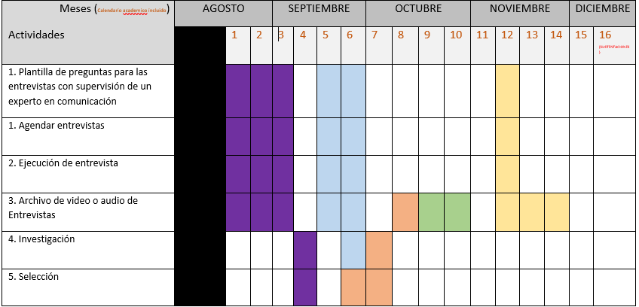
CRONOGRAMA (Semana 1)

Slide 19
Objetivos
Investigar proyectos culturales en relación a su elaboración y público objetivo por medio de tres entrevistas a gestores culturales en Colombia y/o Latinoamérica.
Entregables: 3 archivos de video o audio de máximo 30 minutos.

Slide 20
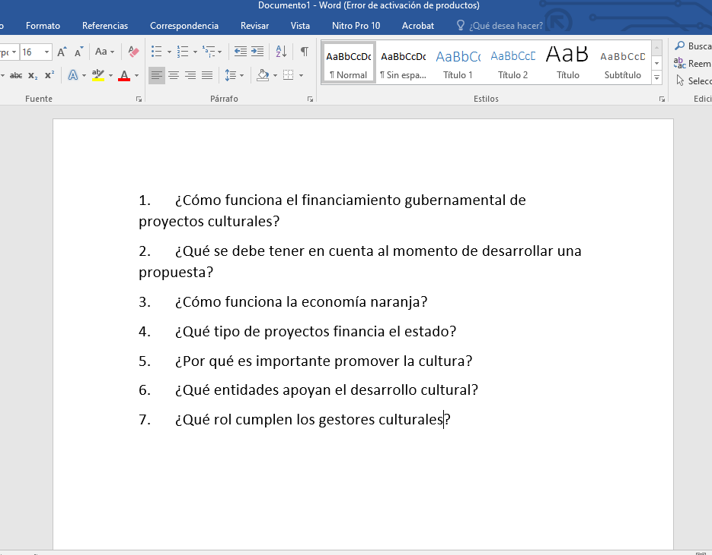
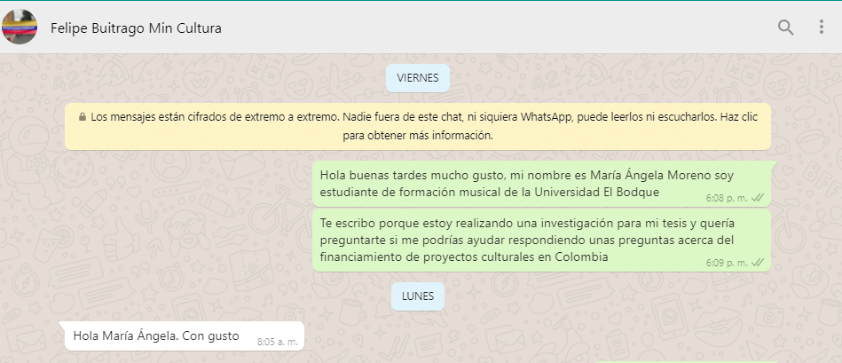
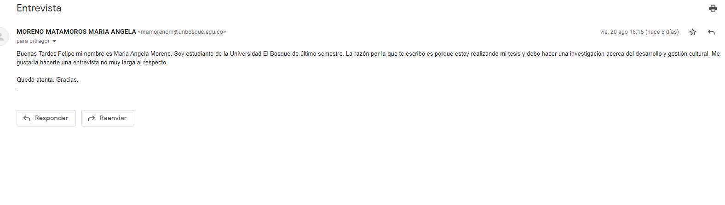
EVIDENCIAS
Para hacer la entrevista primero se planearon las preguntas y luego se empezó a buscar a los posibles entrevistados.
Luego por medio de contactos en común contacté a los posibles entrevistados por whatsapp y vía correo electrónico

Slide 21
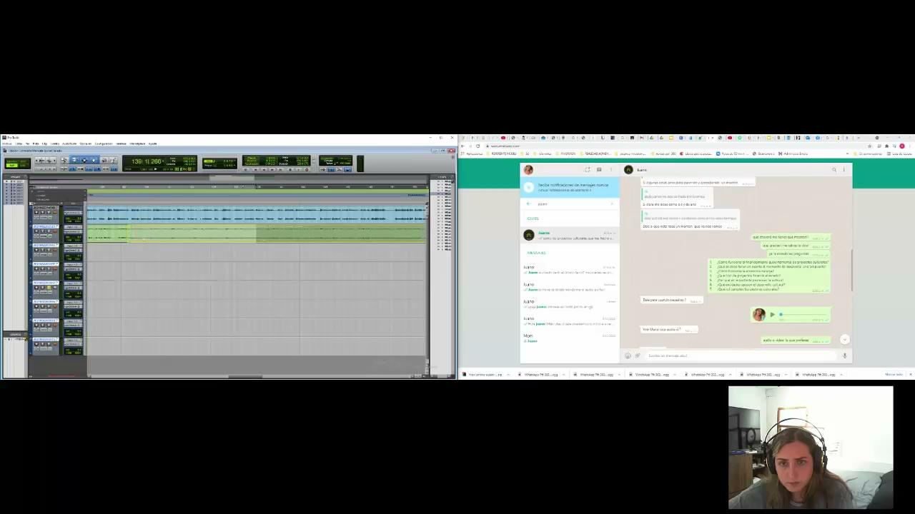
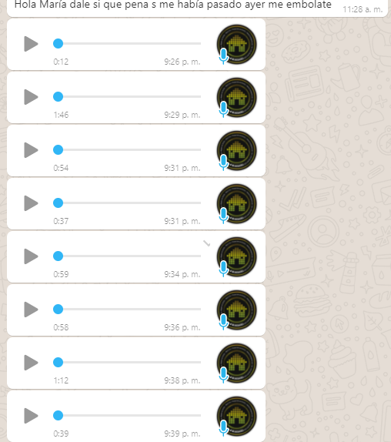
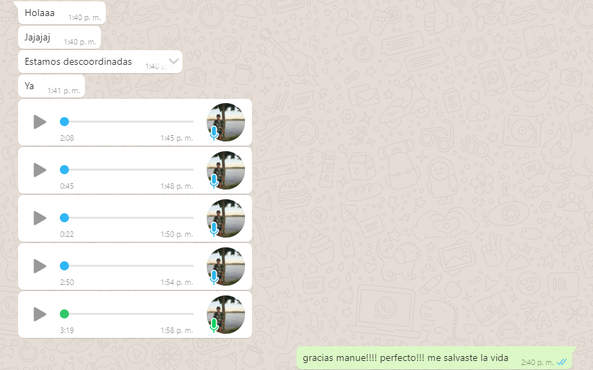
Los entrevistados enviaron sus audios vía whatsapp
Luego se unieron los audios en Protools y se grabó un video evidenciando el proceso.

Slide 22
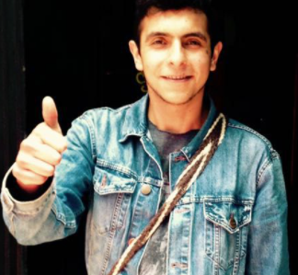
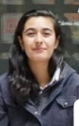

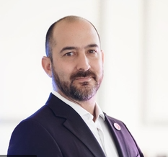
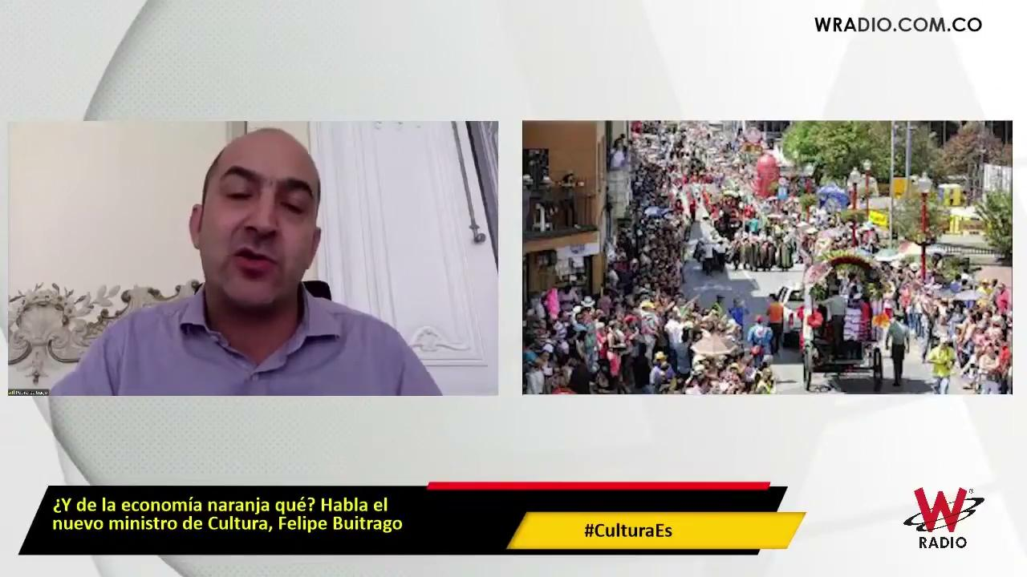
Entrevistas
Juan Esteban Forero: Baterista y productor de la Fernando Sor, en el 2013 crea un espacio cultural llamado La Kasa Crea, en donde se realizaron diferentes talleres acerca de gestión cultural. Luego crea un festival llamado La Kasa x La Ventana, el cual cumple su quinta edición este año. Se ha desempeñado en el sector de las industrias creativas de Tabio (Cundinamarca). En el 2018 proyecto ganador de estímulos del Ministerio de Cultura “El Museo que Suena”, concierto didáctico dirigido a un público infantil sabana centro.
Manuela Gómez Jurado: Socióloga y diplomada en periodismo cultural en la Universidad de Chiles, especializada en diseño, sistematización, evaluación y gestión de proyectos culturales. Consultora de la Oficina de la UNESCO Quito con representación para Ecuador, Colombia, Bolivia y Venezuela, y del Ministerio de las Culturas, las Artes y el Patrimonio de Chile. Experiencia como asistente de investigación del programa Debate La Cultura de Canal Capital.
Felipe Buitrago: economista de la Universidad de los Andes con maestría en Politica Pública en la Universidad Johns Hopkins. Cuenta con 17 años de experiencia en temas relacionados con el diseño, implementación y evaluación de políticas públicas para el desarrollo del emprendimiento creativo y la apropiación de nuevas tecnologías. Actualmente es el Ministro de Cultura del gobierno Duque.

Slide 23
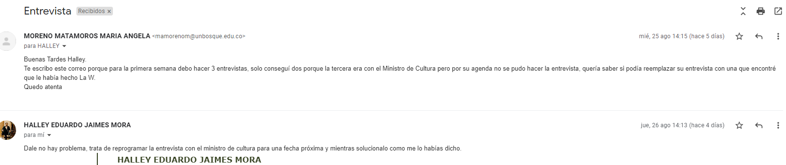
Comunicación
Con el Ministro de Cultura fue imposible agendar una cita para realizar la entrevista la primera semana. Como consecuencia decidí mandarle un correo al maestro Halley para ponerlo al tanto de la situación y finalmente resolvimos poner temporalmente una entrevista realizada a Felipe Buitrago por el medio de comunicación La W, mieentras se cumplia la cita de la entrevista.

Slide 24
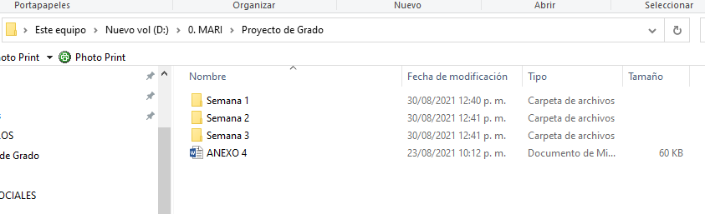
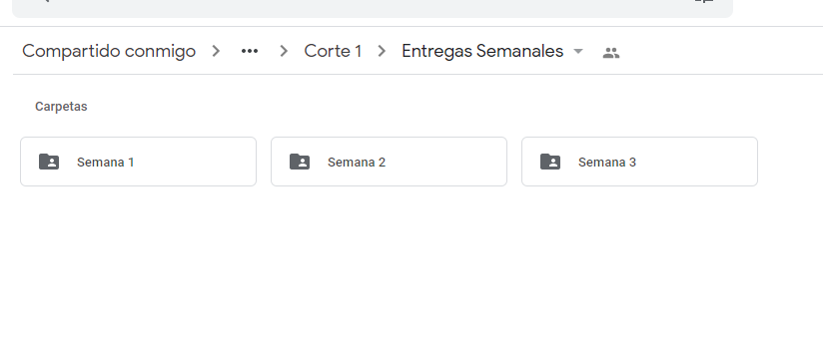
Back Up
Todos los archivos están guardados en mi ordenador en una carpeta designada para Proyecto de Grado y en Drive

Slide 25
Reflexión
Gracias a las habilidades obtenidas en Proyecto Artístico se me facilitó el proceso de investigación, planeación y ejecución de la semana. Al haber tenido la experiencia de la dinámica que se debe tener para realizar un proyecto, me enfoque mucho en la organización puesto que este había sido una de mis debilidades en los anteriores semestres.
El mayor reto de la semana fue cuando estaba hablando con el Ministro de Cultura, me dieron muchos nervios y al comienzo no supe comunicarme muy bien con él y por ese error casi pierdo la oportunidad de entrevistarlo. Al final pude solucionar pero aprendí que es muy importante la forma en la que nos comunicamos y sobre todo cuando debemos trabajar junto a otras personas para cumplir nuestros objetivos.
Me pareció irónico que en los dos puntos anteriores se muestra una fortaleza adquirida y una debilidad que no se me había presentado antes ya que siempre se me había facilitado la comunicación con las personas y pensaba que era una de mis fortalezas, sin embargo esto me generó un nuevo reto y me sirvió como experiencia para futuras oportunidades.
Pude entender mejor la gestión cultural que entidades como el Ministerio de cultura ejerce para las diferentes comunidades y la importancia de estar enterado de las diferentes ayudas que el gobierno otorga. También es sumamente importante saber desarrollar un proyecto para poder aplicar a estas ayudas.

Slide 26
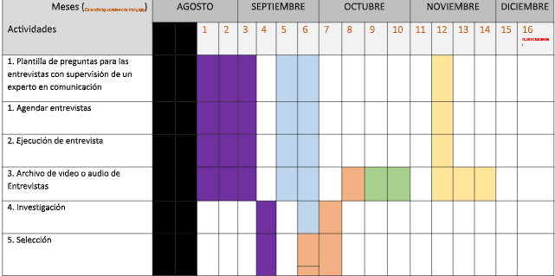
Cronograma (Semana 2)

Slide 27
Objetivos
Investigar por medio de dos entrevistas a dos productores musicales acerca de su proceso al momento de realizar una producción musical, empezando desde su pre producción.
Entregables: 2 archivos de video o audio (30 minutos máximo)
Investigar por medio de entrevistas a expertos en marketing cómo se debe hacer un estudio de mercado y que procesos hay que tener en cuenta.
Entregables: 3 archivos en audio o video (30 minutos máximo)

Slide 28
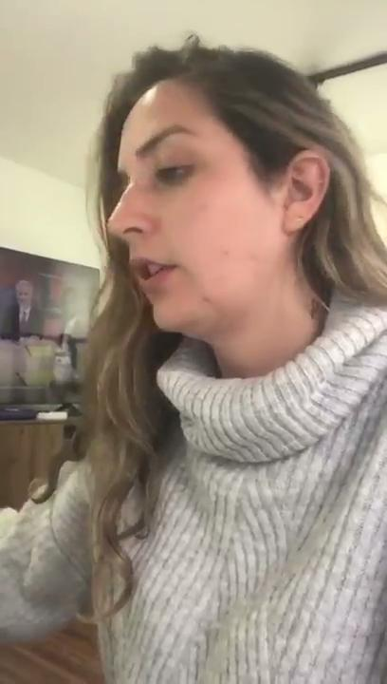
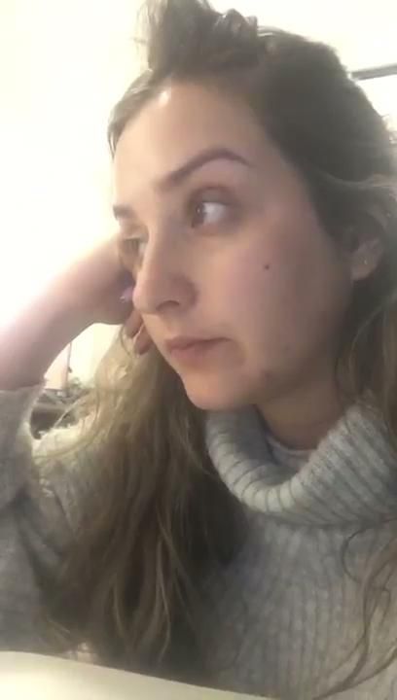
Evidencias
En la segunda semana comencé a aplicar los videos tipo bitácora que Halley dijo, para ir mostrando el proceso de trabajo.

Slide 29
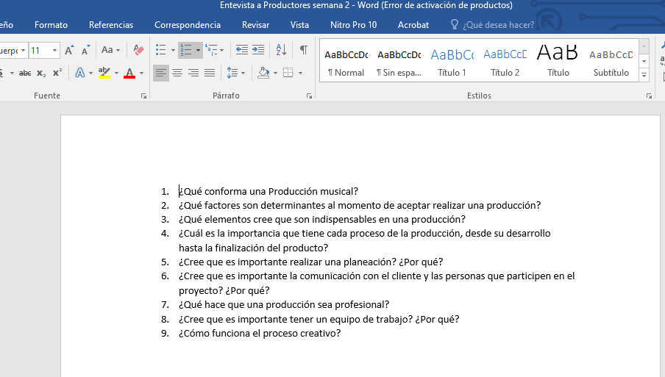
Entrevistas
Cómo se mostró en los videos, se hizo primero un planeación de las preguntas en un borrador y luego se pasaron a este documento de Word.

Slide 30
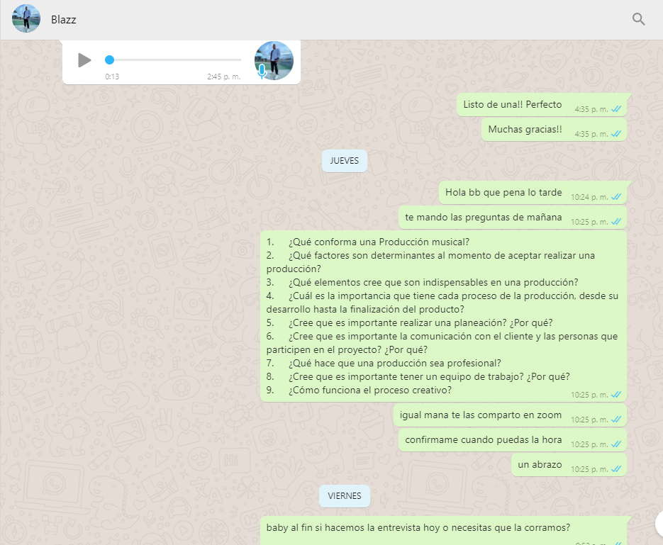
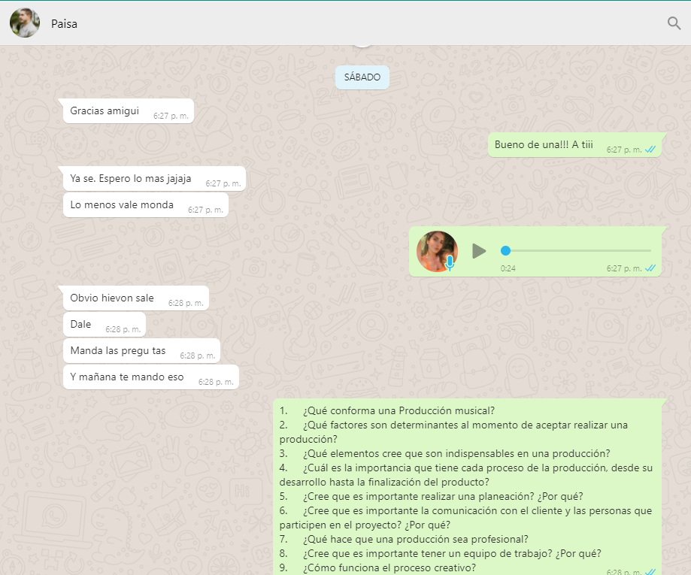
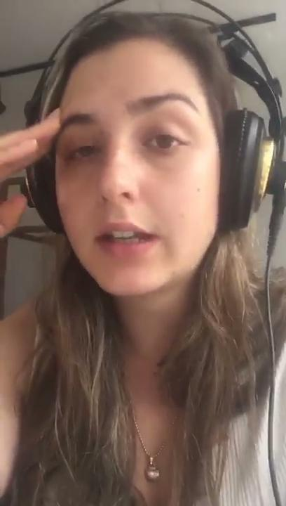
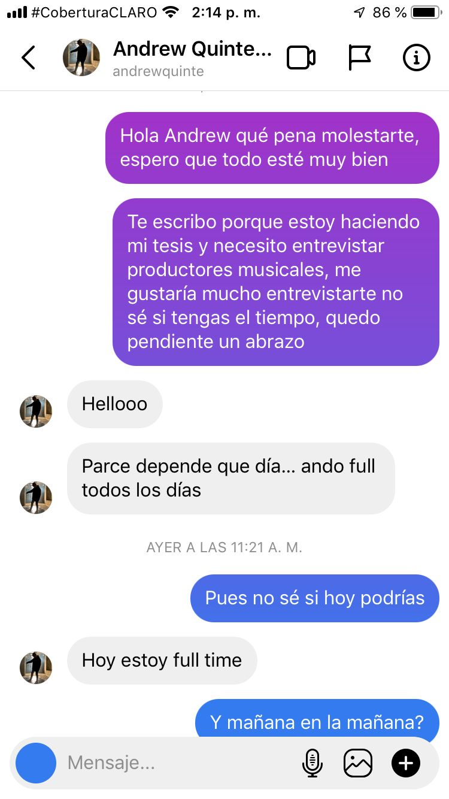
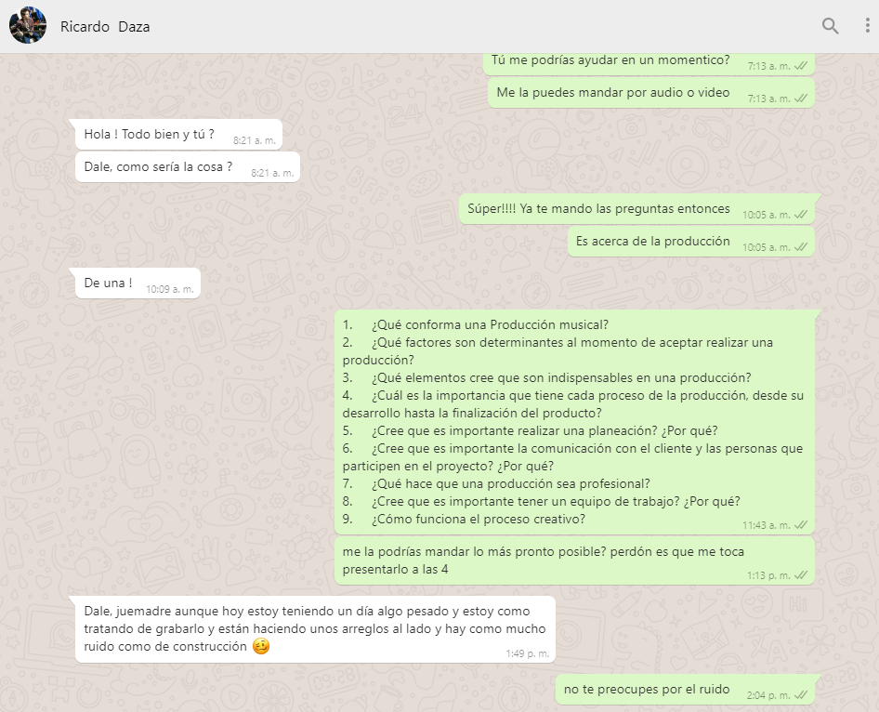
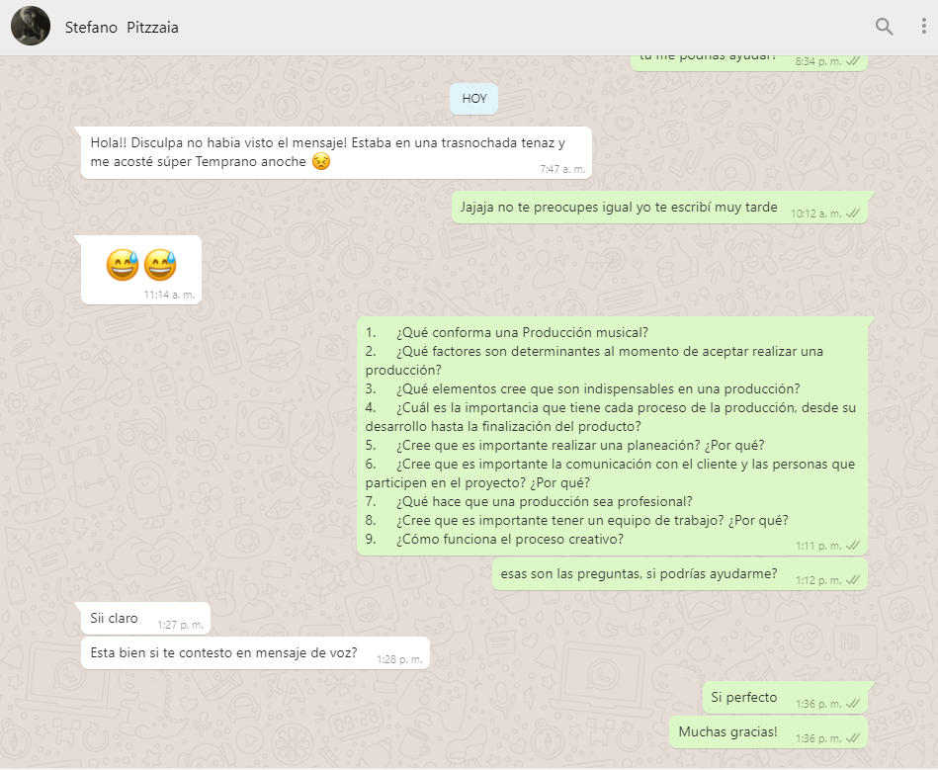
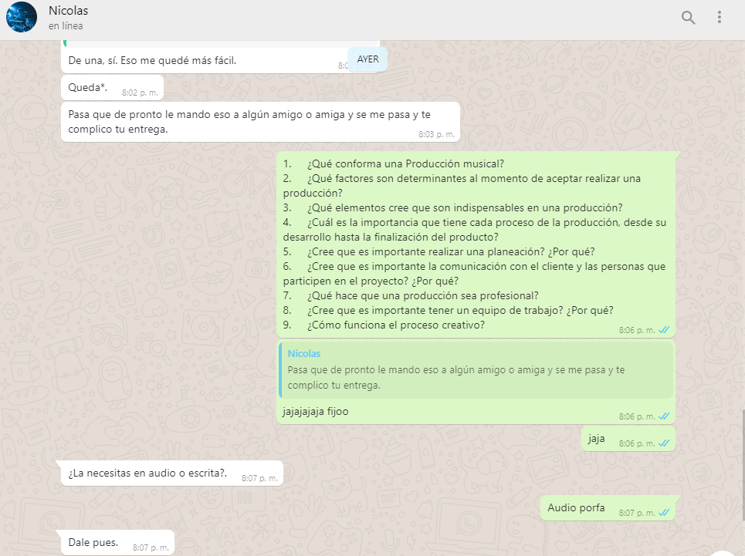
Se contactaron a varios productores musicales vía whatsapp e Instagram.

Slide 31
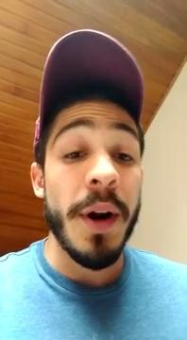
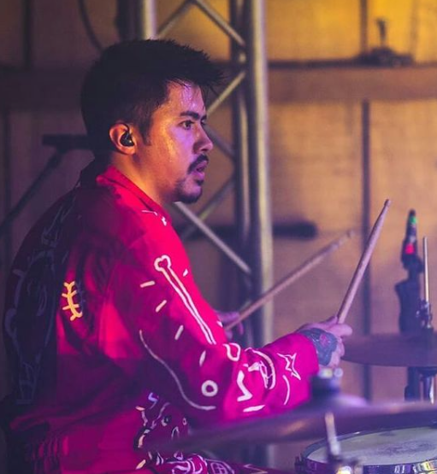
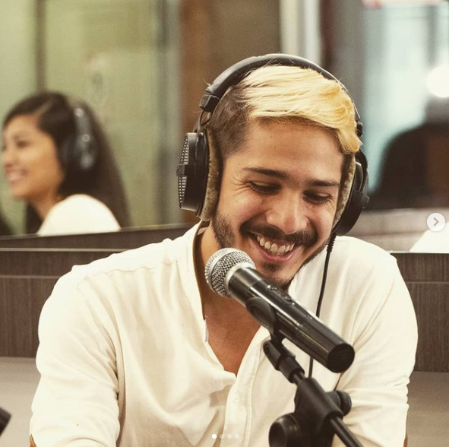

Entrevistados
Nicolas Zaldua: Músico y productor musical de la Universidad el Bosque. Integrante de la banda Telebit. Ha trabajado en producciones con artistas como Nina Rodrigues y Camila Vallejo.
Mauricio Castañeda: Productor musical, compositor, beatmaker y locutor. Ha trabajado en diferentes producciones con artistas como Rio, Meza Music, Maryann, Pacheco entre otros. Trabajó como productor cuatro años en El Locutorio.

Slide 32
Back Up
Todos los archivos están guardados en mi ordenador en una carpeta designada para Proyecto de Grado y en Drive

Slide 33
Reflexión
No he podido establecer una comunicación más formal con las personas que he tenido que contactar, me he dado cuenta que es importante desarrollar diferentes estrategias para poder ejecutar las entrevistas ya que la gente no responde con inmediatez, ni siquiera por whatsapp, así que si quiero formalizar mi comunicación me va a tocar desarrollar una nueva estrategia de desarrollo ya que la que estoy usando no está funcionando.
El usar herramientas digitales ha facilitado mi labor para cumplir con los objetivos descritos en el proyecto. A su vez he adquirido más habilidad al momento de manejarlas y me he dado cuenta de la importancia que estas tienen para poder presentar un producto de mejor calidad lo cual se ve reflejado en la presentación.
Al implementar los videos tipo bitácora le he podido otorgar un mejor manejo al seguimiento de cada proceso del proyecto, me falta hacerlo con más rigurosidad para que las evidencias estén expuestas de forma más clara.
Aprendí que en una producción existen diferentes factores que van a determinar que un producto se haga con o sin éxito. También pude fortalecer diferentes bases que serán usadas como punto de partida para realizar el single.

Slide 34
Cronograma (semana 3)

Slide 35
Objetivios
Investigar por medio de tres entrevistas a expertos en marketing como se debe hacer un estudio de mercado y que procesos hay que tener en cuenta.
Entregables: 3 archivos en audio o video (30minutos maximo)
Por medio de 3 entrevistas a productores musicales, investigar el rol que ellos desempeñan en una producción
Entregables: 3 archivos de video o audio (30 minutis maximo)

Slide 36
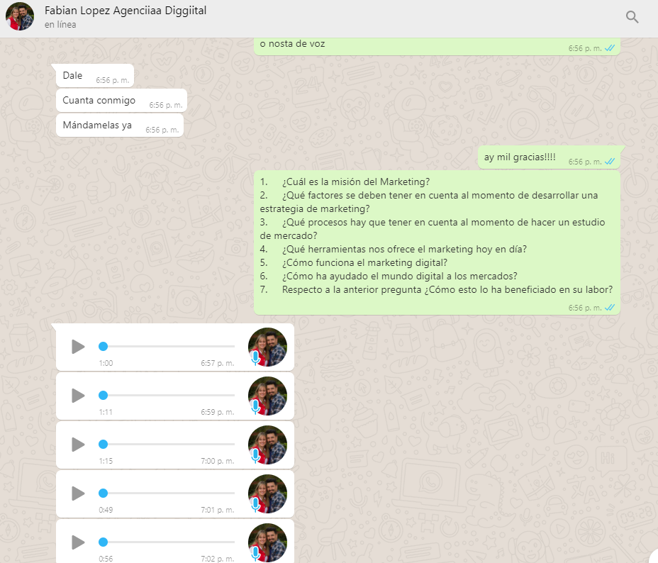
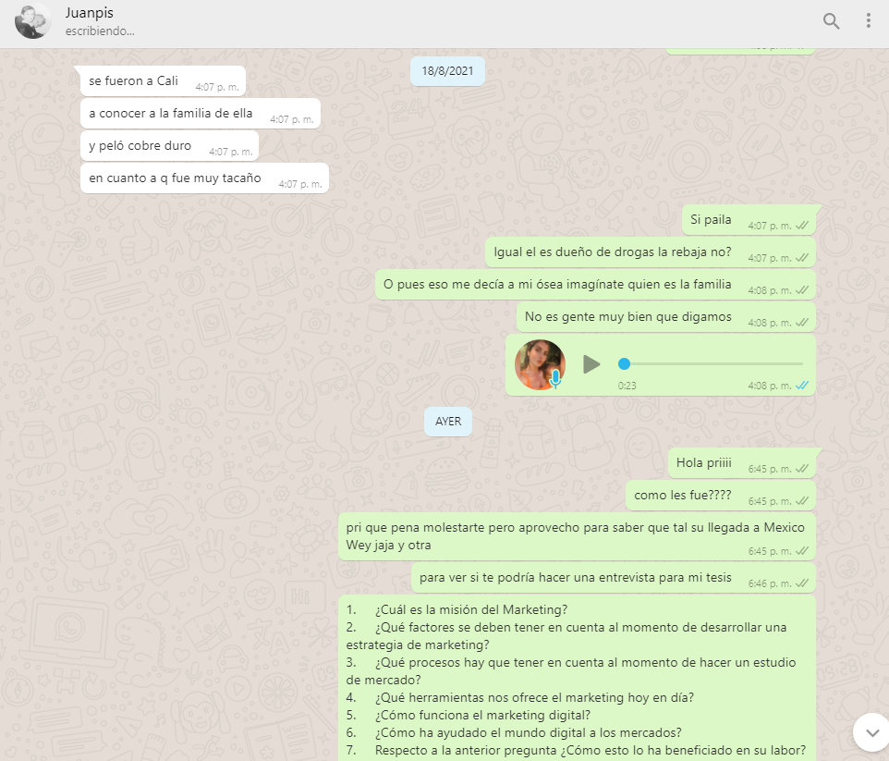
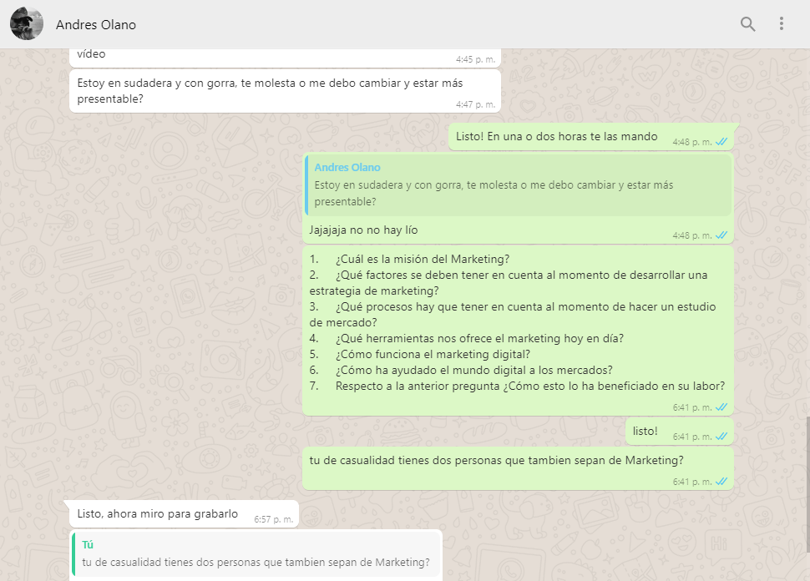
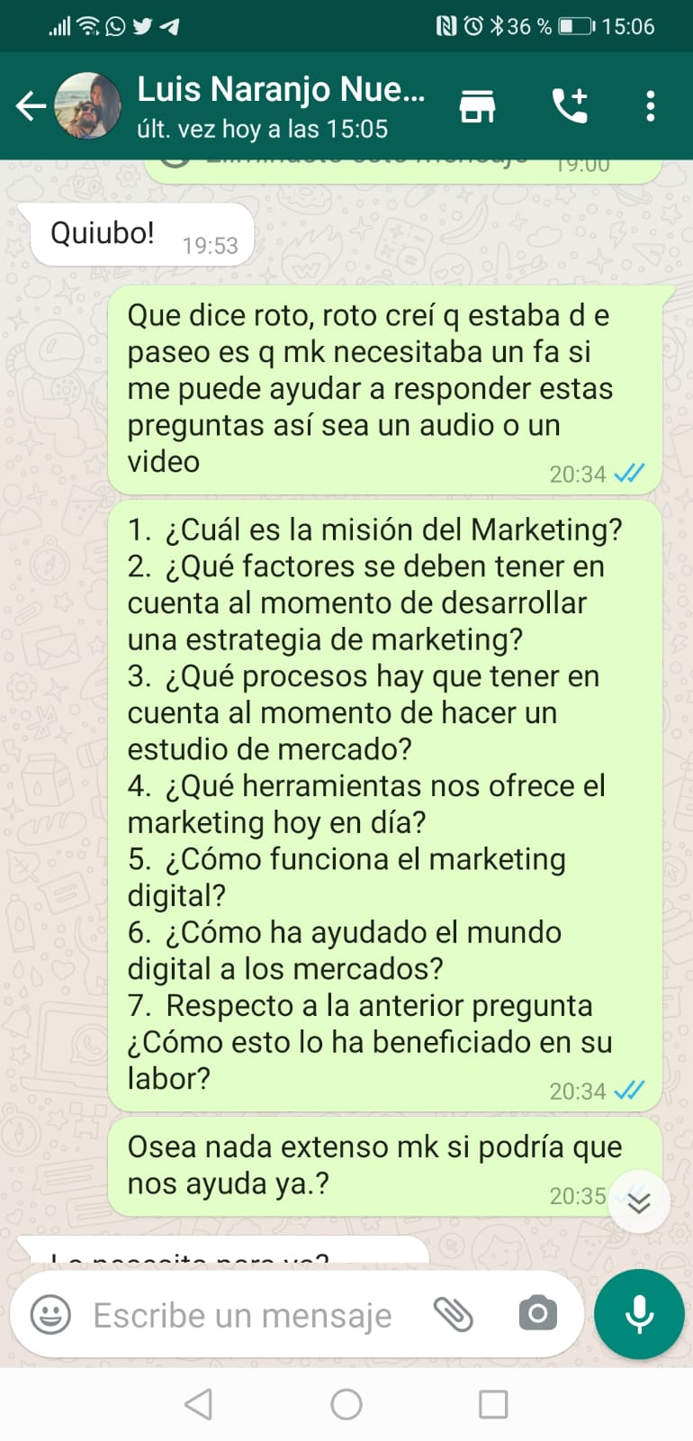
Expertos en Marketing
Se contactó a diferentes expertos en Marketing vía whatsapp para poder agendar las entrevistas de forma rápida y para facilitarle a los entrevistados su realización.

Slide 37
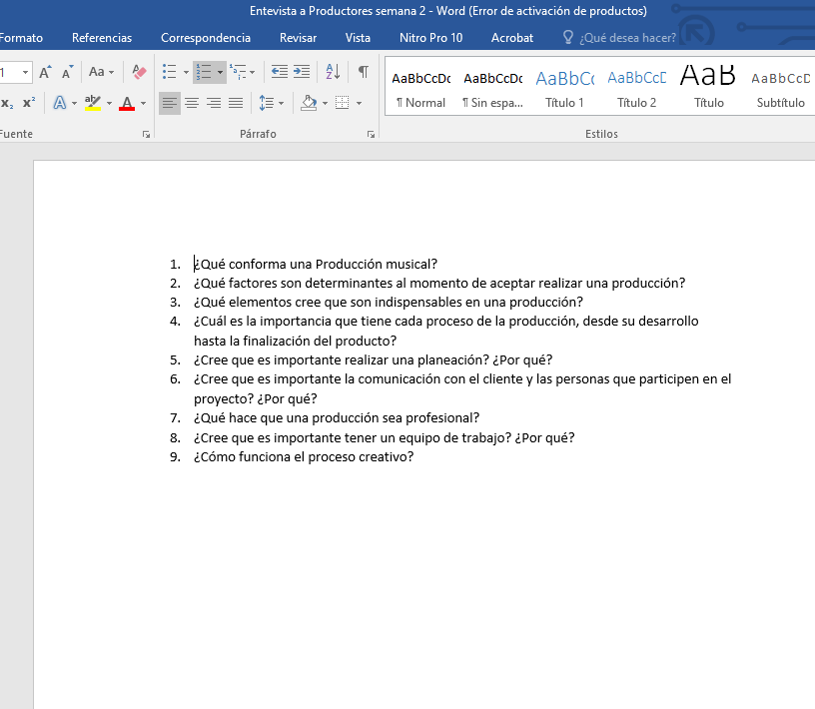
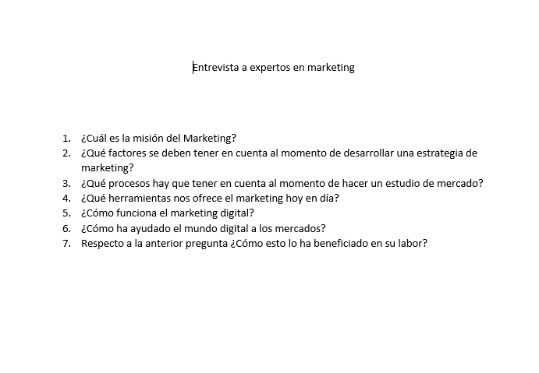
Preguntas

Slide 38
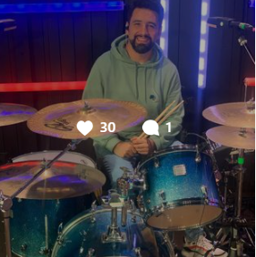

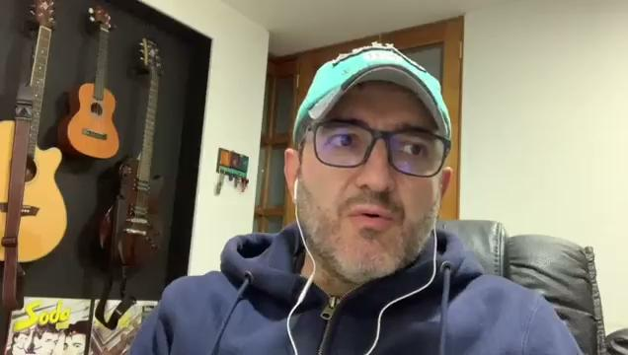
Entrevistas Mrketing
Fabián López: Co fundador de la empresa de marketing We Digital Latam
Luis Naranjo: gerente de Smile Consulting, consultor de marketing, fue gerente de marketing de Kairos.
Andres Olano: Director de Claro Musica Latinoamerica y co fundador de 3WOW.

Slide 39
Se contactaron a varios productores musicales vía whatsapp e Instagram.

Slide 40
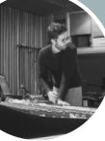
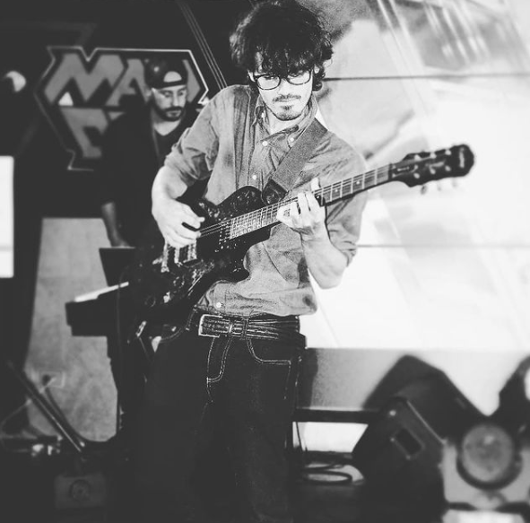
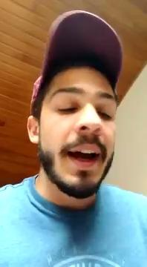
Entrevistas Productores musicales
Stefano Pizzaia: Ganador de dos latin gramis, ingeniero de grabación y mezcla de Audiovisión.
Ricardo Daza: maestro en música con énfasis en producción musical de la Javeriana. Ha trabajado con artistas como los Gaiteros de San jacinto, Ekin Robinson y Herencia de Timbiqui. Actualmente trabaja como ingeniero de sonido de El Locutorio.
Mauricio Castañeda: Productor musical, compositor, beatmaker y locutor. Ha trabajado en diferentes producciones con artistas como Rio, Meza Music, Maryann, Pacheco entre otros. Trabajó como productor cuatro años en El Locutorio.

Slide 41
Back Up
Todos los archivos están guardados en mi ordenador en una carpeta designada para Proyecto de Grado y en Drive

Slide 42
Reflexiones
En esta semana tuve muchos problemas con el cumplimiento de los entrevistados, el estrés me impidió mucho mi rendimiento, tuve que hacer muchas pausas activas para seguir con el trabajo pero finalmente se logró cumplir con el objetivo.
Al finalizar las tres semana me di cuenta que es sumamente importante no dejarse atrasar, pues al seguir el cronograma me evito el estrés que tuve durante esta semana y esto se verá reflejado en cada uno de los entregables.
Las entrevistas me sirvieron para entrar en contexto respecto a cómo se debe proceder en una producción musical, esto me servirá para la elaboración y planeación del single.
Las entrevistas con los expertos de marketing me abrieron el espectro de cómo se debe hacer un estudio de mercado y que bases se deben tener para poder realizarlo y aterrizarlo. Este me servirá para darle viabilidad al producto final del proyecto con relación a un mercado
El marketing digital ha tenido un crecimiento exponencial y va a seguir creciendo, pues ahora todo se está trasladando a este medio. Es algo que hay que empezar a estudiar mejor e implementar de manera correcta en todos los modelos de negocio.

Slide 43
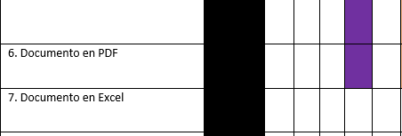
Cronograma (semana 4)

Slide 44
Objetivo
Por medio de textos, bibliografía o entrevistas analizar cada proceso que debe tener una producción, desde su inicio hasta su finalización.
Entregable: Documento en PDF

Slide 45
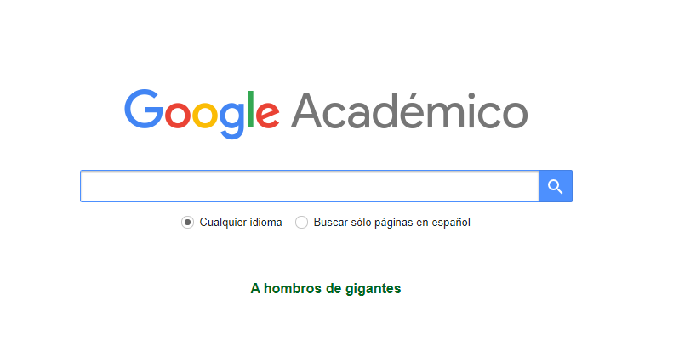
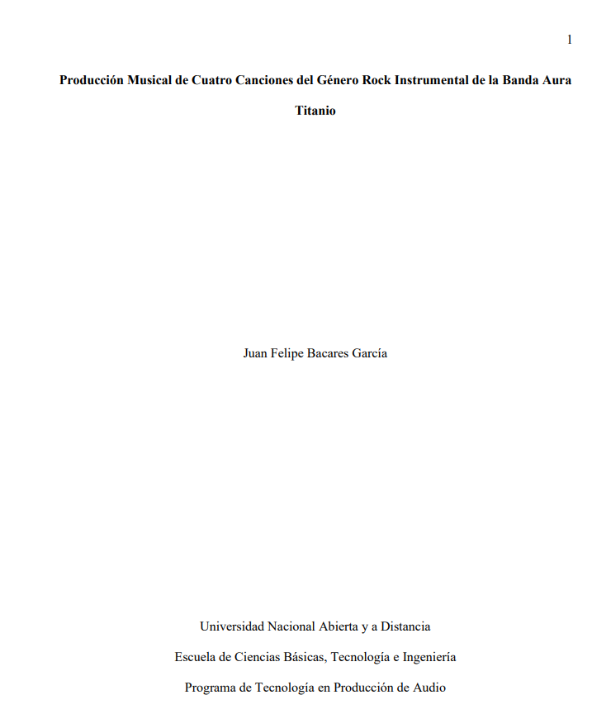

Evidencias
El proceso de investigación se realizó a través de Google Scholar
La información se extrajo de dos documentos: el primero es un trabajo de tesis de un estudiante de la Universidad Nacional y el segundo un libro llamado Producción Musical Profesional.

Slide 46
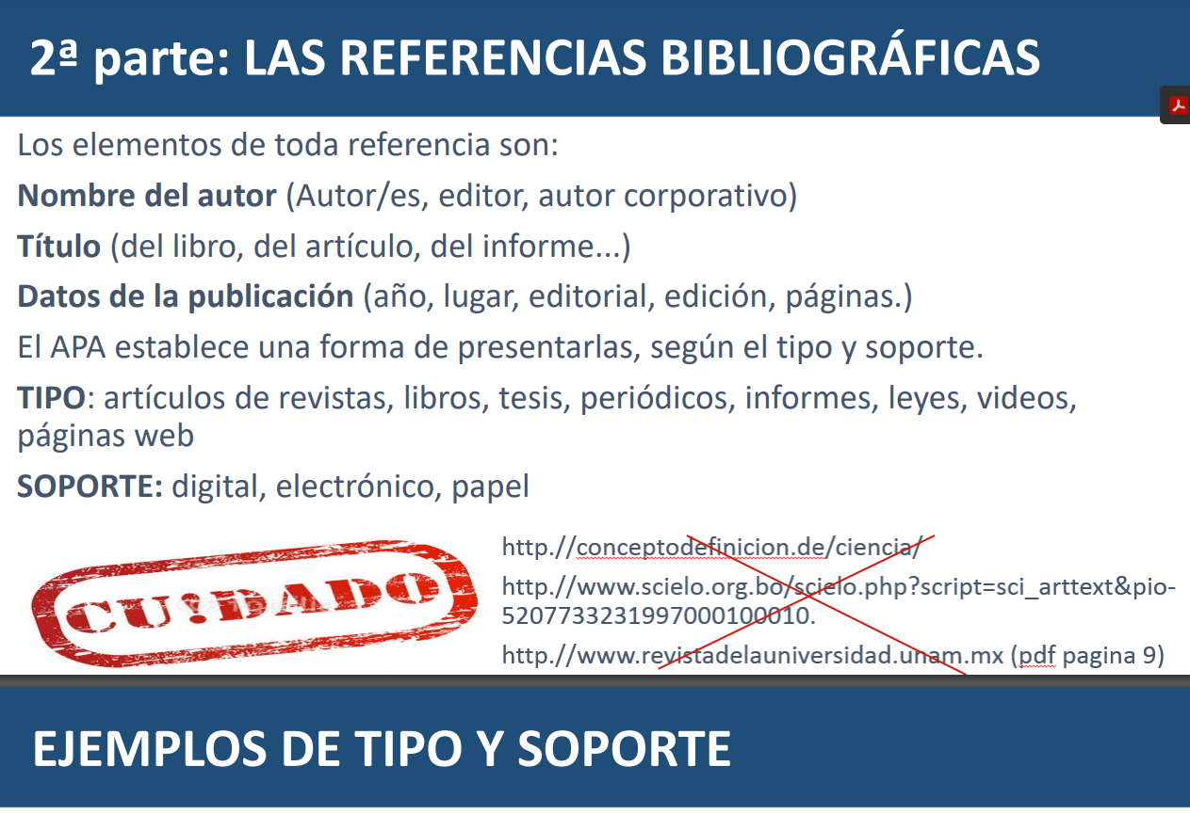
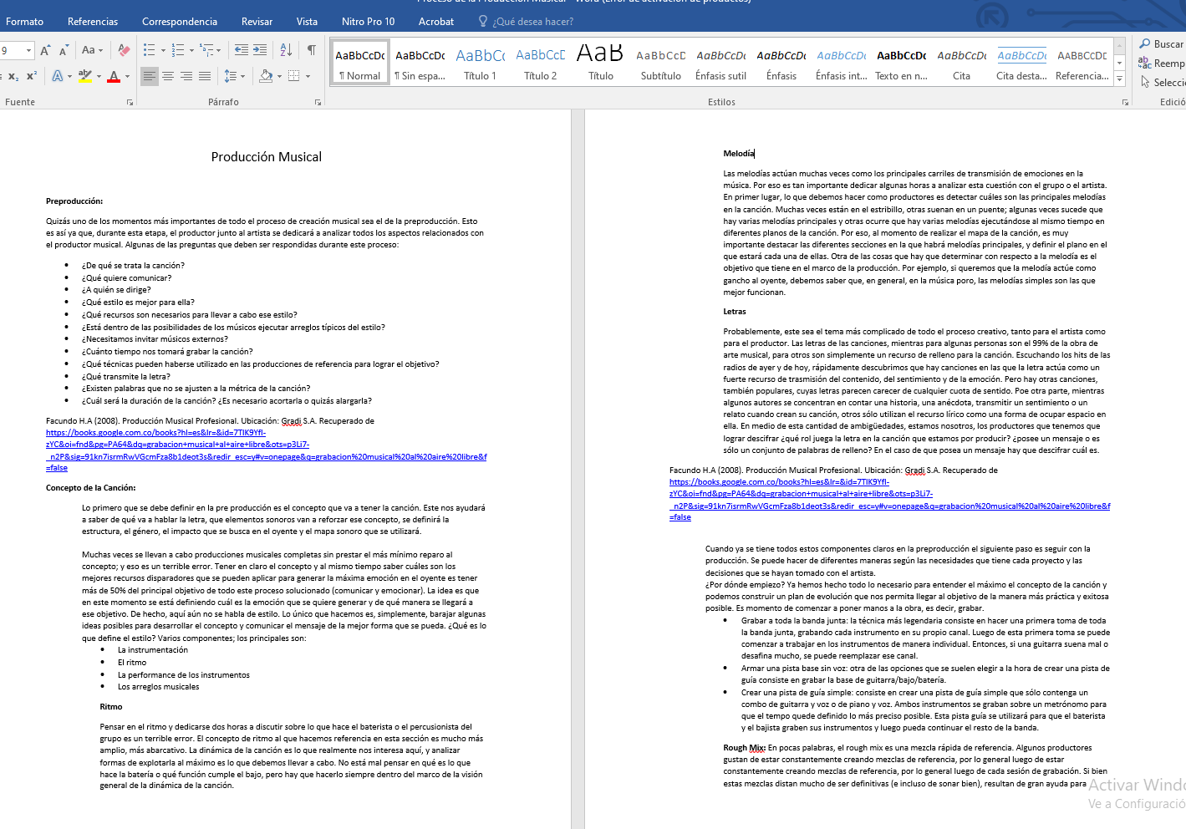
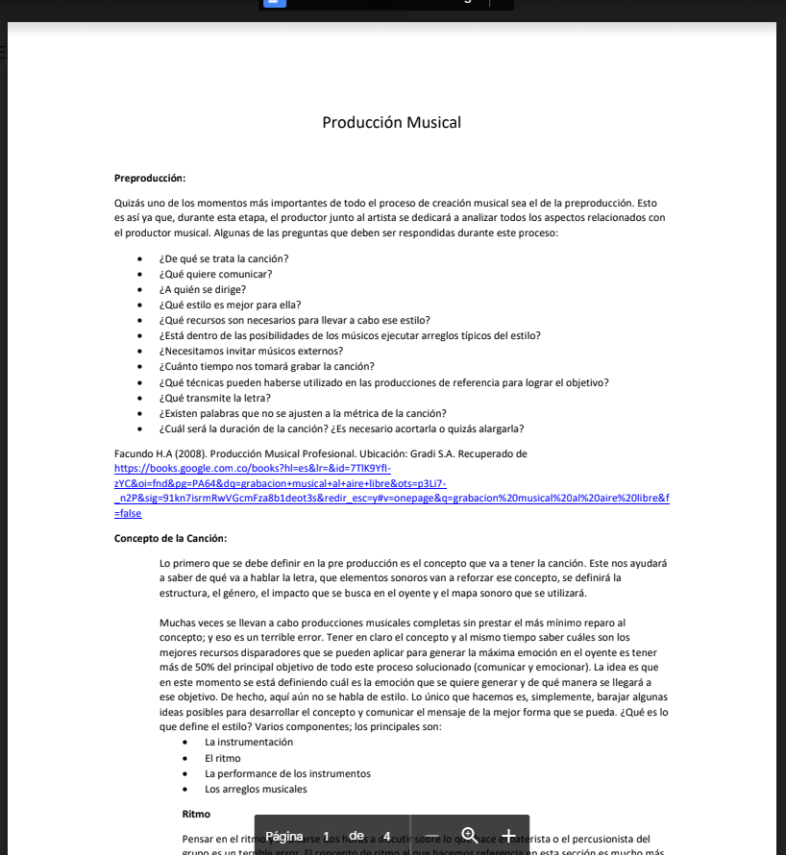
La elaboración del documento se realizó en Word, teniendo en cuenta las normas APA para citar los documentos elegidos.
Luego se pasó a PDF para poder subirlo a la memoria del proyecto de grado.

Slide 47
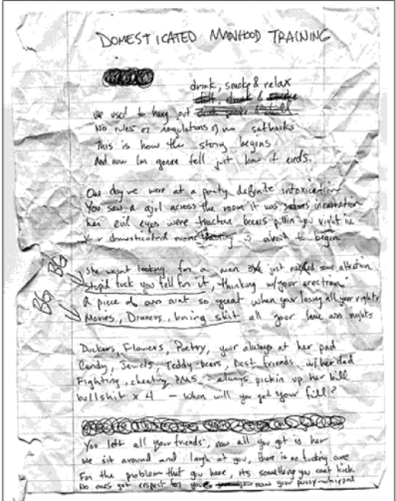
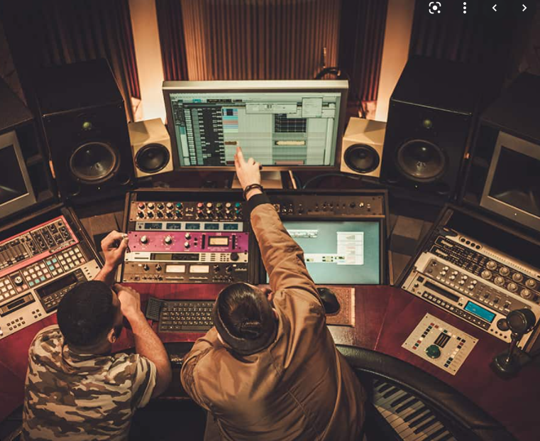
Pre producción
“Es la primera etapa de una producción, en esta se realizan diferentes procesos creativos como la composición, arreglos musicales, concepto, entre otros. También se planea y organiza la logística que tendrá la producción.
“Que se debe tener en cuenta?
La instrumentación, letra, ritmo, el performance de los instrumentos, arreglos musicales y un rough mix.
El rough mix es una mezcla rápida que se hace con el fin de tener más claro cómo sonará el producto final
Se debe realizar un demo como guía para la grabación que debe ser entregado al ingeniero de grabación.”
Sacado de: Facundo, H. (2008). Producción Musical Profesional. Editorial Gradi S.A. Recuperado de: https://books.google.com.co/books?hl=es&lr=&id=7TlK9YfI-zYC&oi=fnd&pg=PA64&dq=grabacion+musical+al+aire+libre&ots=p3Li7-
_n2P&sig=91kn7isrmRwVGcmFza8b1deot3s&redir_esc=y#v=onepage&q=grabacion%20musical%20al%20aire%20libre&f

Slide 48
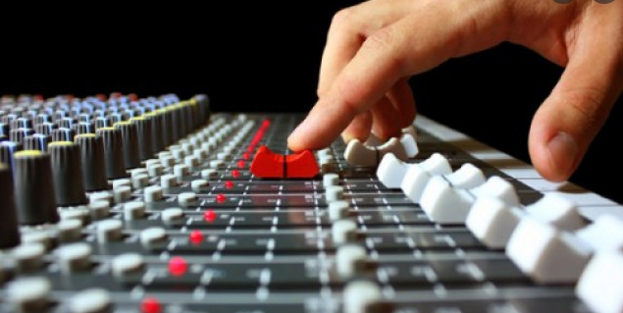
Producción
En esta etapa se lleva a cabo el proceso de grabación y edición de los instrumentos.
Se debe estar atento de los niveles de entrada de la señal a grabar, es necesario monitorear cada cambio, evitando ruidos y saturaciones. También se debe estar atento a las entradas y salidas de cada instrumentos y el tratamiento que va a tener cada señal.
La edición es el proceso en donde se corrigen problemas ocasionados en la grabación, por ejemplo, ruidos de fondo, afinación y problemas rítmicos con la finalidad de crear archivos consolidados de audio y MIDI.
Generalmente primero se realiza la captura de las pistas rítmicas como la batería y el bajo y después la guitarra rítmica y los teclados. Finalmente se captura la voz principal, las voces de fondo y los solistas.
Sacado de: Facundo, H. (2008). Producción Musical Profesional. Editorial Gradi S.A. Recuperado de: https://books.google.com.co/books?hl=es&lr=&id=7TlK9YfI-zYC&oi=fnd&pg=PA64&dq=grabacion+musical+al+aire+libre&ots=p3Li7-
_n2P&sig=91kn7isrmRwVGcmFza8b1deot3s&redir_esc=y#v=onepage&q=grabacion%20musical%20al%20aire%20libre&f

Slide 49
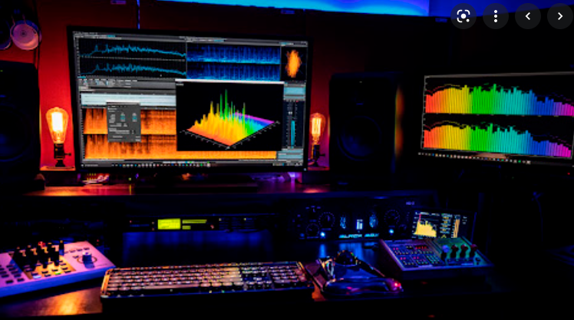
Post producción
En esta etapa se mezclará cada pista para moldear el sonido y presentar cada timbre de un modo congruente
Mezcla:
Mezclar consiste en conseguir un equilibrio entre las frecuencias, los volúmenes y los planos de los instrumentos de tal forma que la escucha resulte agradable y se ajuste al concepto de la canción.
Masterización:
Es el último proceso de la producción de una canción. En esta se emplean técnicas que permiten elevar la canción a otro nivel. Para esto deben maximizarse y equilibrarse niveles de volumen ajustando la sincronización entre las canciones. También se revisa la mezcla y se corrige si es necesario y por último se desarrolla la inserción de código IRS, que sirve para identificar la canción por medio de dígitos.
Sacado de: Facundo, H. (2008). Producción Musical Profesional. Editorial Gradi S.A. Recuperado de: https://books.google.com.co/books?hl=es&lr=&id=7TlK9YfI-zYC&oi=fnd&pg=PA64&dq=grabacion+musical+al+aire+libre&ots=p3Li7-
_n2P&sig=91kn7isrmRwVGcmFza8b1deot3s&redir_esc=y#v=onepage&q=grabacion%20musical%20al%20aire%20libre&f

Slide 50
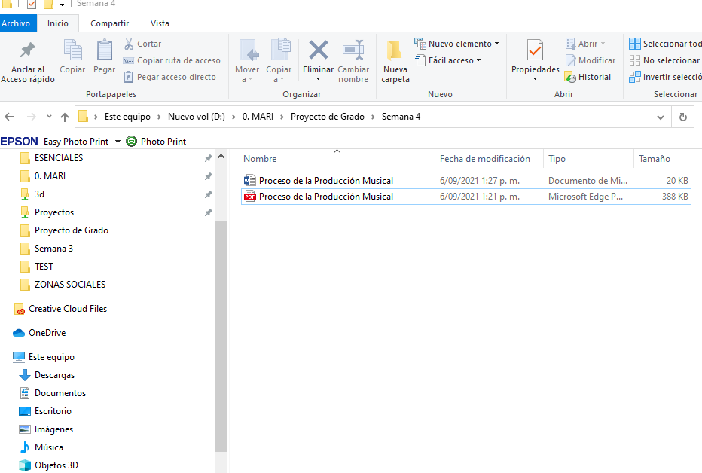

Back Up
El documento fue guardado en la carpeta de mi ordenador designada a Proyecto de Grado y en Drive

Slide 51
Reflexión Crítica
Pude desarrollar un entendimiento de los conceptos de forma clara y contundente que me servirán cuando comience con los procesos de Producción del single.
El extraer información de otros trabajos de grado me sirve para obtener más referentes y guiarme por la experiencia de otras personas que ya han pasado por los diferentes procesos.
Esta semana fue menos pesado que las otras y al ser un trabajo de investigación pude manejar mis tiempos según mis necesidades de forma ordenada y cómoda.
Esta investigación fortaleció las bases aprendidas en la universidad acerca de los procesos que tiene una producción musical. Espero que estos procesos terminen de interiorizarse cuando se haga la práctica. Pues es importante saber ejecutar cada uno de ellos para oportunidades futuras en mi profesión.
No aplique los videos estilo bitácora ya que no eran muchos los procesos que se debían hacer esta semana y por lo tanto lo vi innecesario.

Slide 52

Cronograma (Semana 5)

Slide 53
Objetivos
Investigar por medio de una entrevista a un experto en distribución musical acerca de los códigos ISRC y UPC.
Entregable: Archivo de audio o video de máximo 30 minutos
Investigar por medio de dos entrevistas a abogados experto acerca de la utilización de espacios públicos para fines culturales y contratos y derechos de autor.
Entregable: Archivo de audio o video de máximo 30 minutos.

Slide 54


Preguntas
¿Cómo se distribuye la música?
¿Qué son los códigos IRSC y UPC?
¿Cómo se generan estos códigos?
¿Para qué sirven estos códigos?
¿Existe algún código que identifique al artista en las plataformas?

Slide 55



Evidencias
Fue contactado vía whatsapp para poder realizar la entrevista y yo le mandé el link de Meet para realizarla por ese medio.
La entrevista se realizó con Germán Hernández co fundador de la distribuidora 3Wow por video llamada.

Slide 56

Puntos Importantes
Existen unas plataformas que ayudan con la distribución musical, para llegar a ellas se debe hacer por medio de una agregadora y luego van los distribuidores que tienen contrato con las agregadoras para poder subir la música y obtener los derechos de distribución.
El código ISRC ayuda a identifica las canciones en las plataformas.
El código UPC en cambio es el código de venta ya sea de la canción o del álbum. (como el código de barras de un producto)
Existen varias empresas que generan estos códigos, también algunas distribuidoras los consiguen por medio de un generador de código. Estos códigos se compran y deben ser los mismos tanto para la parte digital y física. Esta última es opcional y depende de si el artista quiere sacar copias físicas.
Cuando se cambia de distribuidora se debe colocar el mismo ISRC que es el que indica el número de streaming.
Hoy en día no existe un código que identifique a los artistas en las plataformas y pueden encontrarse varios homónimos en las plataformas. Esto genera a veces algunos inconvenientes y confusiones al momento de subir la música.

Slide 57




Evidencias
Las preguntas para las entrevistas de lo abogados fueron hechas a partir de mi caso, es decir mi proyecto. Fueron planteadas con el objetivo de aclarar términos importantes y para que me sirviera como consulta para la grabación que voy a realizar.
Preguntas
1. ¿Qué tipo de contratos debo hacer?
2. ¿Cómo registro una obra?
3. ¿Que permisos debo tener para grabar contenido audiovisual en espacios públicos?
4. ¿Cómo es el manejo de derechos de autor en Colombia?
Me contacté con los entrevistados vía Whatsapp

Slide 58


Puntos importantes
Contratos
Derechos Morales: aquellos que permiten al artista o autor proteger su obra. Estos no se pueden ceder, ni transferir, ni embargar. En este derecho se define participación de las personas si es una obra colectiva.
Derechos Patrimoniales: Permiten la comercialización de la obra para sacarle un provecho económico. (Normalmente recaen en productoras).
Contratos de Gestión Colectiva de los derechos: Realizan la medición del número de reproducciones en cualquier plataforma. Solo pueden actuar ante un contrato de mandato.
Contrato por prestación de servicio o contratos laborales (contrato obra labor).
Los contratos de trabajo tienen una presunción legal en donde se ceden los derechos patrimoniales de autor. Con los contratos por prestación de servicios no ocurre esa cesión de derechos y tocaría estipularse en el contrato.

Slide 59


Back Up
Todos los archivos están guardados en mi ordenador en una carpeta designada para Proyecto de Grado y en Drive

Slide 60
Reflexión Crítica
Aprendí mucho acerca de la importancia de la formalización de los acuerdos que se hagan o los pactos que se celebren con las personas con las que uno trabaja. El hecho de tener los términos legales y las condiciones claras entre las diferentes partes, hace que se eviten confusiones o ayudan como respaldo ante cualquier inconveniente o conflicto. En nuestro campo es muy común la informalidad y creo que es responsabilidad de nosotros y de las nuevas generaciones, empezar a ejercer la formalidad pues esto harà que nuestras condiciones laborales mejoren.
Me ha gustado que ha medida que he hecho este proceso de investigación, he podido ver con más claridad muchas dudas que tenía respecto a otros agentes de la música, esto me ha enseñado la importancia de buscar asesoría de un experto en temas en los cuales no tengo mucho conocimiento. Esto evitará errores y malas decisiones.
Siento que a partir de estas entrevistas me quedó una necesidad de saber más acerca de otras legislaciones, contratos u otros procesos para estar enterada de cómo el estado nos beneficia a nosotros los artistas y cómo podemos conseguir mejores condiciones laborales.

Slide 61


Cronograma (Semana 6)

Slide 62
Objetivos
Investigar por medio de una entrevista a un abogado (a) experto (a) acerca de los trámites que se deben hacer para la utilización de espacios públicos.
Entregable: video de máximo 30 minutos
Por medio de un cuadro en Excel organizar el proceso que se debe hacer en relación con la gestión de una producción musical mostrando paso a paso.
Entregable: Documento en Excel
Hacer el scouting de locaciones y definir el spot de grabación.
Entregable: PDF de máximo dos hojas

Slide 63


Contexto
Comisión fílmica de Bogotá: es un programa de la cinemateca de Bogotá - Gerencia de Artes Audiovisuales de IDARTES que tiene como objetivos:
Fortalecer las industrias audiovisuales de Bogotá y Colombia.
Promocionar la ciudad como escenario de rodajes nacionales e internacionales.
Asesorar y promover las realizaciones de filmaciones en Bogotá.

Slide 64


Entrevista
Exposición del caso: El spot que se eligió para realizar la grabación fue el parque El Virrey, no se va a mostrar ningún edificio, solo el parque
¿Necesito sacar algún tipo de permiso?
¿En caso que necesitara sacar algún permiso como lo tramito?
¿Qué es el PUFA?
¿Si en la grabación del video salen personas circulando debo pedir permiso?

Slide 65



Slide 66



Slide 67


Excel de actividades
Este excel va a estar sujeto a ajustes según lo requiera la agenda de actividades y se le agregará un cronograma con dichas actividades.

Slide 68


Scouting
El propósito del scouting era definir el lugar de grabación, para esto se tuvieron varios factores en cuenta:
Seguridad
Conexión eléctrica
Ruido de Fondo
Permisos

Slide 69


Entregable
Se hizo un documento en PDF contando la experiencia del scouting y primero se escogió el Virrey pero luego me llegó el mensaje de un amigo con una muy buena oportunidad para hacerlo en el parque de Alcalá

Slide 70


Evidencia
Cumple con las mismas condiciones que el Virrey pero tiene un plus enorme que son los equipos y la tarima.

Slide 71
Bibliografía
https://directorioicc.gov.co/comision-filmica/pufa
https://suma.dadep.gov.co/

Slide 72
Reflexión crítica
Esta semana intenté ser más meticulosa con el orden de las cosas, me parece importante seguir perfeccionando ese orden porque se que esto es lo que me va a asegurar el éxito de mi proyecto de grado. El proceso ha sido retador pero a la vez satisfactorio porque al fin y al cabo veo los buenos resultados. Creo profundamente que cuando la mente está ordenada las cosas fluyen de la mejor manera y es por esto que es la prioridad en mi metodología de trabajo.
Esta semana al empezar a definir ciertos temas logísticos del proyecto, me hizo sentir más aterrizada y me hizo ver mas cercano el momento de la grabación. Cada vez el proyecto va cogiendo más forma y se va volviendo más real, lo cual me hace sentir mucha ansiedad pero el hecho de tener definido mis tiempos de trabajo me ha ayudado a estar más tranquila emocionalmente.
Este proyecto me ha ayudado a conocerme en diferente situaciones como por ejemplo: trabajando bajo presión, manejando y gestionando gente, entre otras cosas. Creo que al conocerse en estos tipos de ambientes y coger la habilidad de manejarlos de la mejor forma, me hará una mejor profesional. Por lo tanto seguiré aprovechando esta oportunidad para seguir cultivando estas habilidades.

Slide 73

Cronograma (semana 7)

Slide 74
Objetivo
Realizar una investigación sobre metodologías de composición
Entregable: Análisis crítico en PDF

Slide 75




Evidencias
¿Qué es el estado del arte?
“El estado del arte es una modalidad de la investigación documental que permite el estudio del conocimiento acumulado (escrito en textos) dentro de un área específica. Su realización implica el desarrollo de una metodología resumida en tres grandes pasos: contextualización, clasificación y categorización. Permite la circulación de información, genera una demanda de conocimiento y establece comparaciones con otros conocimientos paralelos, ofreciendo posibilidades de comprensión del problema tratado.” Molina Montoya NP. ¿Qué es el estado del arte?. Cienc Tecnol Salud Vis Ocul. 2005;(5): 73-75. doi: https://doi.org/10.19052/sv.1666

Slide 76


Estado del arte de la creatividad
Robert Sternberg (1999) identifica seis enfoques que recogen los principales modelos de explicación de la creatividad: el místico, el psicoanalítico, el pragmático, el psicométrico, el socio-personal y el cognitivo. Cada aproximación al problema profundiza en uno u otro aspecto relacionado con las dimensiones personal, sociocultural o cognoscitiva involucradas en el acto creativo.

Slide 77
El enfoque místico concibe la creatividad como un proceso espiritual fundamentado en que la inspiración proviene de un acto trascendental. Éste es pues un fenómeno que no puede ser explicado en su totalidad por perspectivas científicas, y requiere también de principios de filosofía mística.
El enfoque psicoanalítico asume que la creatividad surge de la tensión entre el mundo consciente y el inconsciente. Se constituye en la posibilidad de expresar de una forma aceptable, controlada y elaborada, los deseos más profundos.
El enfoque pragmático se centra más en la manera en que la creatividad se desarrolla, que en su explicación, en él sobresalen técnicas como el pensamiento lateral de Edward Bono (1971, 1982, 1992)

Slide 78
El enfoque psicométrico se orienta hacia la medición de la creatividad. Es decir el pensamiento divergente, en oposición al convergente, de naturaleza flexible y que encierra la clave de la creatividad.
Desde el enfoque sociopersonal se hace énfasis en variables personales, motivacionales y contextuales, interrogando el sentido que éstas puede tener en la vida personal y su poder de transformación sociocultural.
Los enfoques cognitivos abordan los procesos mentales y las representaciones que subyacen a la creatividad. Consideran que ésta no es producto de una única capacidad, sino el resultado de la interacción de diversos procesos mentales que cualquier persona puede desarrollar a través de la experiencia
(Osuna Barriga JG. Una aproximación a los procesos cognitivos creativos que subyacen al ejercicio de la composición musical; Exploración a partir de un estudio de caso. Pontificia Universidad Javeriana. 2011; 15 - 16. https://repository.javeriana.edu.co/bitstream/handle/10554/1455/OsunaBarrigaJuanGabriel2011.pdf?sequence=1&isAllowed=y

Slide 79
La Composición
“La composición es tanto la actividad de componer como el resultado de esa actividad. No es un término exclusivamente musical –se suele aplicar también a la prosa, la poesía, la pintura, la arquitectura y algunos otros medios– y en todos los casos describe un proceso de construcción, una conjunción creativa, un desarrollo y la terminación de una concepción o inspiración inicial. Esta concepción o inspiración puede tomar variedad de formas, desde un trazo estructural completo hasta la más breve idea temática, armónica o rítmica cuyo potencial e implicaciones estructurales quedan por ser trabajados, y cuyo contexto genérico puede no ser muy claro en un principio. La concepción inicial puede ser puramente musical o puede derivar de un estímulo literario, dramático o escénico. Pero tales concepciones iniciales siempre necesitarán un trabajo consciente, aun cuando su primera aparición sea espontánea, natural y no el resultado del pensamiento consciente.” (Soria Jacobo, Sadot David, 2019, La Creación de piezas de música basadas en El Eneagrama de la Personalidad. Un estudio sobre la composición musical y sus procesos creativos, sacado de http://erecursos.uacj.mx/handle/20.500.11961/5577)

Slide 80
En el proceso de composición se debe abarcar un amplio espectro de consideraciones:
La forma o estructura; este va relacionado con el género y la forma de la canción
El tipo de armonía; el carácter de la canción
Instrumentación o tipo de ensamble
Letra

Slide 81
Estructuras Preinventivas
1. Patrones sonoros entendidos como diseños básicos que se usan en forma reiterada en fragmentos o piezas musicales completas. Algunos de los más usuales son los patrones de acompañamiento, los ostinati y los motivos.
2. Formas de objetos sonoros, que abarcan desde el diseño de elementos muy básicos como un motivo, hasta la forma completamente articulada de una pieza musical.
3. Mezcla mental, que incluye combinaciones conceptuales, metáforas, e imágenes mentales fusionadas. Los patrones que emergen de la fusión de aires musicales diferentes son un ejemplo de esta categoría.
4. Generación de ejemplares de categorías inusuales o hipotéticas, que suelen tener características comunes con los de categorías conocidas, y a la vez propiedades nuevas que resultan fértiles para la actividad creadora; casos como las piezas con estructura formal en arco de Bartók (partes A – B – C – B – A), o absolutamente simétricas como el segundo movimiento de las Variaciones para piano Op. 27 de Webern, son ejemplo de ejemplares de categorías inusuales.

Slide 82
5. Modelos mentales, entendidos como “entidades dinámicas que representan el estado percibido o deseado de determinados asuntos, así como información para pasar de un estado a otro” (Finke, Ward & Smith, 1996, p. 135), que son usados para configurar objetos o acciones, así como para hacer predicciones o generar expectativas. Entran aquí las teorías, creencias y gustos personales del compositor.
6. Combinaciones verbales que consisten en relaciones sugestivas entre palabras y frases que conducen a exploraciones poéticas o literarias, podría trasladarse al campo de la música como combinaciones de sonoridades, pero el concepto resulta demasiado amplio, ya que la composición
(Osuna Barriga JG. Una aproximación a los procesos cognitivos creativos que subyacen al ejercicio de la composición musical; Exploración a partir de un estudio de caso. Pontificia Universidad Javeriana. 2011; 15 - 16. https://repository.javeriana.edu.co/bitstream/handle/10554/1455/OsunaBarrigaJuanGabriel2011.pdf?sequence=1&isAllowed=y

Slide 83
Fase Exploratoria
Novedad es tal vez la más importante de todas, y si bien es posible interpretar estructuras comunes y familiares de manera creativa, una estructura preinventiva novedosa incrementa significativamente las posibilidades de un acto creativo.
Ambigüedad que abre las posibilidades de interpretación de una estructura durante la exploración, como en un pasaje musical que pueda funcionar igualmente bien dentro de una estructura modal y una tonal, o un acorde que por su indefinición funcional pueda ser usado para modular fácilmente a diversas tonalidades.
Significado implícito, definido como la sensación general de percibir significado en la estructura, es asimilable en música a lo que Leonard B. Meyer (1956) llama significado hipotético, refiriéndose al conjunto de expectativas que surgen al escuchar un estímulo musical. El juego con el significado implícito, frecuentemente frustrando las expectativas, da lugar a interpretaciones nuevas y sorprendentes de la estructura preinventiva.

Slide 84
4. Emergencia de características y relaciones en la estructura, que no podían ser anticipadas, y que se manifiestan sólo después de que ésta se forma completamente, como es frecuente en la síntesis mental.
5. Incongruencia, entendida como el conflicto o el contraste entre los elementos, promueve la exploración posterior en busca de relaciones o significados ocultos, y ofrece mejores oportunidades a la creatividad que las estructuras totalmente congruentes.
6. Divergencia definida como la capacidad de una estructura para ajustarse a diversos usos o significados, como un material musical que pueda ser usado para conectar dos secciones o para alcanzar un clímax. Esta flexibilidad le permite a la estructura, aún sin ser ambigua, generar una gran variedad de interpretaciones diferentes. Estas propiedades, que son el objeto central de la fase exploratoria, no son independientes; se relacionan entre sí y con otros atributos de las estructuras preinventivas. La ambigüedad puede provocar la emergencia de atributos en la estructura, o el significado implícito relacionarse con atributos estructurales específicos como la simetría, etc. (Finke, Ward & Smith, 1996, p. 24).
(Osuna Barriga JG. Una aproximación a los procesos cognitivos creativos que subyacen al ejercicio de la composición musical; Exploración a partir de un estudio de caso. Pontificia Universidad Javeriana. 2011; 15 - 16. https://repository.javeriana.edu.co/bitstream/handle/10554/1455/OsunaBarrigaJuanGabriel2011.pdf?sequence=1&isAllowed=y

Slide 85


Slide 86


Slide 87
Fuentes
https://repository.javeriana.edu.co/bitstream/handle/10554/1455/OsunaBarrigaJuanGabriel2011.pdf?sequence=1&isAllowed=y
https://ciencia.lasalle.edu.co/svo/vol3/iss5/10/
https://www.youtube.com/watch?v=YAiu6f8-vug
https://www.youtube.com/watch?v=S_y_gIqtmBU
file:///C:/Users/user/Downloads/2814-Texto%20del%20art%C3%ADculo-8697-1-10-20141203.pdf

Slide 88
Reflexión Crítica
¿Qué puse a prueba? En este proceso investigativo tuve que poner a prueba mis capacidades de comprensión lectora y lectura crítica. Las fuentes de información escogidas presentaron un reto por la complejidad del contenido pues son textos que no se entienden fácilmente y llevan a un proceso de análisis más complejo. Es por esto que las horas de investigación fueron tan largas y la estructuración del texto no fue tan fácil. También me forzó a investigar términos nuevos que no conocía y ampliar mi conocimiento acerca del pensamiento humano en función del entendimiento de la creatividad.
¿Qué aprendí? Aprendí que existen terminos y proceso que creemos conocer perfectamente cómo en este caso fue la creatividad y la composición ya que es algo que había hecho infinidad de veces anteriormente, pero me di cuenta que realmente no lo entendía en su totalidad. Al ser proceso tan personales creemos que los tenemos ya interiorizados y muchas veces por esto mismo no nos abrimos a buscar más allá de lo que ya conocemos. Este fue el claro ejemplo de que siempre se puede seguir ampliando el conocimiento y que esto va a generar un enriquecimiento en mis conceptos y metodologías.
¿Qué me queda para el futuro? Me queda un sin fin de posibilidades y opciones para mejorar mi creatividad y desarrollar otras metodologías de composición. Esto me permitirá ser más versátil como compositora y productora musical y buscaré ampliar mis competencias para poder ser una profesional más completa y competir dentro de la industria.

Slide 89


Cronograma (Semana 8)

Slide 90
Objetivos
Realizar Proceso de Composición.
Entregable: Un Archivo de video máximo 30 min
Realizar montaje de la maqueta con instrumentos MIDI en home studio, en compañía del productor aliado.
Entregable: Archivo de video de máximo 30 minutos

Slide 91

Referentes

Slide 92

Evidencias
Primero se hizo una pista base para comenzar a darle forma a la idea
Este proceso se hizo en conjunto con Santiago Cruz (Egresado de la Universidad El Bosque).
Después de hacer la base comencé a coponer la letra

Slide 93



Slide 94


Maqueta
La primera parte de la maqueta se hizo en colaboración con Santiago Cruz, egresado de la universidad del énfasis de Producción Musical

Slide 95
Reflexión Crítica
¿Qué Puse a Prueba? Puse a prueba mis conocimientos como productora musical, músico e intérprete ya que para realizar los objetivos de esta semana tuve que usar mis habilidades en estos campos. A pesar de que ya he hecho estos procesos anteriormente y tengo algo de experiencia en el tema de composición y producción, tuve diferentes percances y bloqueos al momento de realizarlos. Esto me generó algo de impotencia y frustración pero tuve que poner a prueba mi capacidad de resolver problemas para poder cumplir con la entrega. Al finalizar la composición de la letra y la maqueta no me sentí del todo satisfecha con el resultado final y veo necesario corregir y ajustar algunas cosas.
¿Qué aprendí? Aprendí la importancia de la versatilidad. Con esto me refiero a que uno como productor musical se está poniendo a prueba constantemente y el hecho de ser un productor versátil va a poder solucionar diferentes obstáculos. En mi caso no cuento con los equipos y las herramientas necesarias. A lo largo de mi carrera me centré en aprender a manejar Protools y por lo tanto no tengo la habilidad de usar otros DAW con la misma agilidad. También al no tener los equipos como un teclado MIDI lo cual facilita mucho la tare de hacer maquetas, me generó un problema cuando intenté realizarla sin ellos. Por último al trabajar junto a un productor con el que no había trabajado antes me hizo mejorar mi lenguaje y comunicación para que pudiéramos fluir en la realización de la maqueta.
¿Qué me queda para el futuro? me queda la necesidad de invertir en mi home studio para poder hacer un trabajo más profesional y no estar dependiendo de los equipos de otras personas. También la importancia de la comunicación entre las personas con las que uno trabaje ya que esto también va a determinar un buen resultado y un rango de profesionalismo mayor. Por último pienso dedicarme a trabajar en mi versatilidad usando las diferentes herramientas que nos ofrece el mundo de la producción pues se que esto va a ayudarme a crecer en cuanto a conocimiento y resolución de problemas

Slide 96


Cronograma (Semana 9)

Slide 97
Objetivos
Crear el cronograma de grabación y el Input List.
Entregable: Un documento en EXCEL y PDF

Slide 98


Evidencias
Se confirmó el equipo de trabajo vía Whatsapp y en la semana 10 se firmará contrato con los músicos y los ayudantes de grabación.
Se habló vía whatsapp con Felipe De Mulder, para cuadrar los equipos que se van a requerir para la grabación.
Se confirmó también como parte del equipo a Santiago Cruz egresado de la universidad

Slide 99
Bitácora

Slide 100
Bitácora

Slide 101

Cronograma de grabación

Slide 102

Stage plot

Slide 103


Slide 104
Reflexión Crítica
¿Qué puse a prueba? puse a prueba mis habilidades de gestión y organización. Cada vez se acerca más el día de la grabación y hay que tener muchas cosas en cuenta para lograr que salga bien. Con este proceso he recordado las clases de Producción para Presentaciones Artísticas, lo cual me ha ayudado a tener un norte más definido, sin embargo, los imprevistos nunca faltan y es por esto que debo anticiparme a ellos. También usé conocimientos que adquirí en sonido en vivo para poder hacer el stage plot y el input list.
¿Qué aprendí? aprendí que es necesario tener un plan B para todo ya que las dificultades siempre van a estar presentes, pero que muchos de estos se pueden prevenir con una buena planeación. El proceso que se ha llevado con el proyecto de grado durante el primer corte me ayudó definitivamente para ir logrando cada uno de los objetivos. Al comienzo del semestre veía todo como un imposible o una meta muy lejana y a medida que he ido trabajando me he dado cuenta que a fluido bien cada objetivo. Debo confesar que el día de la grabación es lo que más me preocupa porque de esto depende que todo salga bien pero por otro lado tengo la tranquilidad de que se ha hecho un buen proceso y sé que voy a poder sacar la grabación adelante.
¿Qué me queda para el futuro? Me queda el aprendizaje de la planeación y ejecución. En nuestra carrera pienso que es muy importante desarrollar estas dos habilidades ya que las tenemos que usar constantemente, ya sea para una presentación, evento, grabación, etc. Y es importante que las dos se hagan de la mejor manera, ya que no sirve de nada planear demasiado si no se ejecuta y viceversa.

Slide 105

Cronograma (Semana 10)

Slide 106
Objetivos
Montaje de los equipos en el Spot escogido, organización de los músicos y del equipo de trabajo
Mostrar las técnicas de microfonía y la grabación.
Entregable: Un video de máximo 3o minutos

Slide 107

Evidencias
Se le envió este correo a Javier Pérez con el fin de solicitar unos equipos para el día de la grabación. Antes se le había mandado un correo a Eduardo y él me respondió que debía consultarlo con Javier y con los de la Casita de Música.

Slide 108

Javier me dió permiso de retirar los equipos y me dirigí a escribirle a Diego para poder retirarlos, sin embargo él me dijo que se le había olvidado decirme que tocaba mandar un formulario a rectoría para que me autorizaran. Nunca recibí respuesta y no me terminaron dando los equipos.

Slide 109

Le envié un correo a Halley comentandole lo ocurrido para ver si se podía hacer algo pero tampoco obtuve respuesta por lo tanto me tocó solucionar por fuera. Sin embargo quedó como evidencia para él de lo que estaba ocurriendo.

Slide 110

Evidencias
Al no obtener la ayuda de los equipos con la Universidad decidí conectar la guitarra y el bajo por línea sin caja directa y microfonear todo con dinámicos.
Esta lista se hizo con Felipe De Mulder (ingeniero de sonido) para asegurarnos de que el input list estuviera correcto. Agregamos unas cosas que nos faltaban y qudó listo para grabar al otro día.

Slide 111

Grabación
Se llegó a la locación a las 6:00 am
Comenzamos a descargar los equipos y a hacer el montaje. Nos demoramos aproximadamente una hora en el montaje.
Después de tener todo montado comenzamos a verificar si la señal estaba entrando y saliendo al monitor y comenzamos a ajustar niveles.
Nos tocó esperar un tiempo para comenzar a grabar ya que al ser una zona residencial los vecinos comenzaron a quejarse por el ruido.
En la grabación el cantante me pidió que le ayudara con algunos coros e hicimos varias tomas de la canción.
Por último revisamos que las tomas estuvieran bien y desmontamos el set de grabación.

Slide 112
Reflexión Crítica
¿Qué aprendí? aprendí que a pesar de haber hecho una planeación siempre se vana presentar inconvenientes en el proceso y en la gestión. Lo importante es poder solucionarlos y sacar el proyecto adelante. Por otro lado me gustó mucho el tema de la gestión y dirección del proyecto porque me reté constantemente y me demostré a mi misma que puedo lograr lo que me proponga sin importar los obstáculos. Aprendí a trabajar bajo presión y me alegra mucho haberlo logrado ya que generalmente me costaba mucho hacerlo.
¿Qué puse a prueba? Puse a prueba las habilidades que aprendí en grabación y producción musical . Este ejercicio me exigió saber respecto a equipos, flujo de señal, técnicas de microfonía y dirección o producción. También puse a prueba mis habilidades de comunicación, trabajo en equipo y gestión. Pude demostrarme de lo que soy capaz y me sentí feliz con el resultado final. También puse a prueba el cumplimiento y me sorprendió lo mucho que nos rindió a pesar de algunos inconvenientes. Todo esto fue gracias a la planeación que se hizo y por como delegue las tareas con mi equipo de trabajo.
¿Qué me queda para el futuro? Me demostré a mi misma de lo que soy capáz, de las habilidades que tengo en el aspecto laboral y pienso seguir desarrollandolas para convertirme en una profesional más completa. También pienso seguir aprendiendo por medio de la práctica las competencias que la Universidad me ha brindado para ir perfeccionando mi trabajo y seguir aprendiendo cada día más-

Slide 113


Cronograma (semana 10)

Slide 114
Objetivos
Organización de la sesión en Protools
Entregable: Video de max 30 minutos

Slide 115

Bitácora
se creó la sesión en Protools con todas las tomas de la grabaciòn.
Comencé a organizar la sesión por instrumentos, asignándoles nombres, grupos y canales auxiliares.
Por último se crearon los vca y el master y luego le puse a cada canal un trim para cuadrar los niveles de cada instrumento.

Slide 116
Reflexión Crítica
Con este objetivo pude tener estructurada mi sesión para dar paso a la mezcla, también fue la primera escucha desde que se grabó la canción y me di cuenta de varios errores que se habían dado durante la captura de las tomas. Por otro lado pude apreciar una buena captura en la mayoría de los instrumentos lo cual me va a ayudar mucho al momento de realizar la mezcla.
Al hacer la organización de la sesión pude empezar a estructurar el plan en el que se va a ir dirigiendo el orden de la mezcla y la metodología que va a tener para que salga de la mejor forma posible.

Slide 117


Cronograma Semana 11

Slide 118
Objetivos
Realizar la mezcla en compañía de un ingeniero de mezcla o un docente para su supervisión o corrección.
Entregable: Video y Bounce

Slide 119


Mezcla
Para la mezcla se utilizó como referente la canción Buenos Aires de Nathy Peluso y Crazy de Scary Pockets.
Sesión: Por medio de un auxiliar se envió solo la banda, esto me permite manejar mejor la ganancia de la voz. Se le puso un distersor óptico para la dinámica y un emulador de neve para agregarle color.
Bajo: Se duplicó el bajo y en uno se le puso un amplificador para manejar las sub bajas y en la otra se quiso resaltar más el movimiento de los dedos. Luego se le puso una distorsión.
Batería: Se puso un trigger en el kick. También se duplicó la señal al igual que el bajo para darle más cuerpo ya que por como fue grabado tenía mucho ataque y poco cuerpo. Se usó un emulador del appi para darle más frecuencias bajas y también se utilizó una compuerta para quitar el ruido de los otros instrumentos. Se revisó la fase y estaba desfasado por lo tanto hubo que corregirlo.
Se agruparon los OH y se puso un hi pass filter para quitar un poco de room. Se resaltaron los brillos y se le colocó compresión para traer el sonido más hacia delante. (aprox 3db). El snare se ecualizó, se puso un hi pass filter, se atenuaron las medias altas y se le puso aire y distorsión armónica.
Voces: Se analizaron atenuando las frecuencias medias, se puso aire, compresión en cadena, dos delay, dos rever para darle estereofonia.

Slide 120

Referentes

Slide 121
Reflexión crítica
¿Qué aprendí? Al hacer la mezcla en conjunto con un ingeniero de mezcla pude aprender nuevas técnicas y me ayudó mucho la opinión de otra persona ya que al haber estado trabajando constantemente con la canción sentía por momentos que se me nublaba la perspectiva. Este ejercicio fue muy positivo para mí y para la canción y siento que ayudó mucho para que esta saliera adelante, sin estar pensando tanto en los inconvenientes que se habían tenido.
¿Qué puse a prueba? Puse a prueba mis conocimientos sobre mezcla y mi habilidad de escucha crítica ya que es de suma importancia poner en práctica estos componentes al momento de empezar a hacer una mezcla.
¿Que me queda para el futuro? es la primera vez que trabajo en conjunto con alguien para hacer una mezcla y esto me ayudó a aclarar mi panorama respecto a la canción pues ya venía un poco cansada de escucharla tantas veces. Creo que el trabajo en equipo es muy importante para el aprendizaje y que es necesaria en la vida cotidiana. Gracias a los consejos de Santiago pude aprender cosas nuevas y el seguir sus consejos de descansar la mezcla me ayudó para escucharla más objetivamente.

Slide 122

Cronograma Semana 12

Slide 123
Objetivos
Hacer las correcciones necesarias de la mezcla basándose en las retroalimentaciones.
Entregable: Bounce

Slide 124

Evidencias
Este audio es la primera versión de la mezcla
Se dejó descansar la mezcla un día para poder volver a escucharla con los oídos descansados y se le mandó la mezcla a Carlos Silva

Slide 125

Después de haberle mandado la canción a Carlos Silva, me escribió vía Whatsapp, para hacerle unas correcciones a la mezcla para poder masterizarla correctamente.

Slide 126
Reflexión Crítica
¿Qué aprendí? Aprendí que siempre es importante dejar descansar nuestros oídos ya que son la herramienta con la que trabajamos todos los días. Es bueno establecer unas horas de trabajo pero no excedernos al punto en donde ya no somos objetivos. También es muy importante que otros profesionales escuchen las mezclas para tener asesoría. De esta forma vamos a poder corregir errores que tal vez no tengamos en cuenta y con una buena retroalimentación podemos aprender a perfeccionar nuestro trabajo.
¿Qué puse a prueba? Puse a prueba mi escucha y mi capacidad de seguir consejos, muchas veces hay que dejar el orgullo de lado para ser mejores profesionales y personas.
¿Con qué me quedo? me quedo con la experiencia de haber trabajado en conjunto con personas que tienen mucha más experiencia que yo, como es Carlos Silva y la importancia de retroalimentarse de sus conocimientos.

Slide 127
Cronograma semana 13

Slide 128
Objetivo
Objetivo: Mandar a masterizar
Entregable: Bounce

Slide 129

Evidencias
Se mandó nuevamente la mezcla a Carlos Silva vía correo electrónico con las correcciones para la realización de la masterización.
Archivo de la mezcla corregida

Slide 130

Carlos me envió un zip con los diferentes archivos de la masterización vía correo electrónico.
Archivo de canción masterizada

Slide 131
Reflexión Crítica
En este proceso pude apreciar la importancia de trabajar con profesionales que tengan experiencia en su trabajo. En temas de masterización por la complejidad de sus procesos tanto en la parte técnica como en la exigencia que tiene de tener una buena sala y equipos para realizarla, me di cuenta que no hay que escatimar en gastos. Es mejor hacer este proceso con una persona que tenga la experiencia suficiente para que pueda culminar el proceso de la mejor forma y que el resultado sea de la mejor calidad posible.
Este proceso es fundamental para potencializar la canción o el álbum que se esté realizando y tiene la misma importancia que el resto de los procesos de una producción.

Slide 132

Cronograma Semana 14 y 15

Slide 133
Objetivo
Ensamble de la memoria
Entregable: Pagina en SoundCloud con los archivos de audio, presentación de la sustentación y una carpeta con todos los documentos, media y anexos de los procesos realizados durante el proyecto de grado.

Slide 134

Evidencias
Se creó una cuenta en Soundcloud para poder subir todos los archivos de audio y para que los jurados pudieran escucharlos en alta calidad.

Slide 135


Se creó una nueva presentación que reuniera los puntos más importantes del Proyecto de Grado para su sustentación.

Slide 136

Se creó una carpeta en Drive con todos los documentos y archivos del Proyecto de grado.

